Slide 1


Slide 2
CHƯƠNG I: KHẢO SÁT HÀM SỐ VÀ ỨNG DỤNG
BÀI 1: SỰ ĐỒNG BIẾN NGHỊCH BIẾN CỦA HÀM SỐ
A. Lý thuyết
NỘI DUNG BÀI HỌC
B.Ví dụ minh họa
Phần 1. Nhận biết
Phần 2. Thông hiểu
Phần 3. Vận dụng thấp
Phần 4. Vận dụng cao
C. Bài tập tự luyện

Slide 3
Phần 1. Nhận biết
Câu 1
Câu 2
Câu 3
Câu 4
Câu 5
Câu 6
Câu 7
Câu 8
Câu 9
Câu 10
Câu 11
Câu 12
Câu 13
Câu 14
Câu 15

Slide 4
Phần 2. Thông hiểu
Câu 1
Câu 2
Câu 3
Câu 4
Câu 5
Câu 6
Câu 7
Câu 8
Câu 9
Câu 10
Câu 11
Câu 12
Câu 13
Câu 14
Câu 15

Slide 5
Phần 3. Vận dụng thấp
Câu 1
Câu 2
Câu 3
Câu 4
Câu 5
Câu 6
Câu 7
Câu 8
Câu 9
Câu 10
Câu 11
Câu 12
Câu 13
Câu 14
Câu 15

Slide 6
Phần 4. Vận dụng cao
Câu 1
Câu 2
Câu 3
Câu 4
Câu 5

Slide 7
C. Bài tập rèn luyện
Câu 1
Câu 2
Câu 3
Câu 4
Câu 5
Câu 6
Câu 7
Câu 8
Câu 9
Câu 10
Câu 11
Câu 12
Câu 13
Câu 14
Câu 15
Câu 16
Câu 17
Câu 18
Câu 19
Câu 20
Câu 21
Câu 22
Câu 23
Câu 24
Câu 25
Câu 26
Câu 27
Câu 28
Câu 29
Câu 30
Câu 31
Câu 32
Câu 33
Câu 34
Câu 35

Slide 8
CHƯƠNG 1: HÀM SỐ
BÀI 1: SỰ ĐỒNG BIẾN, NGHỊCH BIẾN CỦA HÀM SỐ

Slide 9
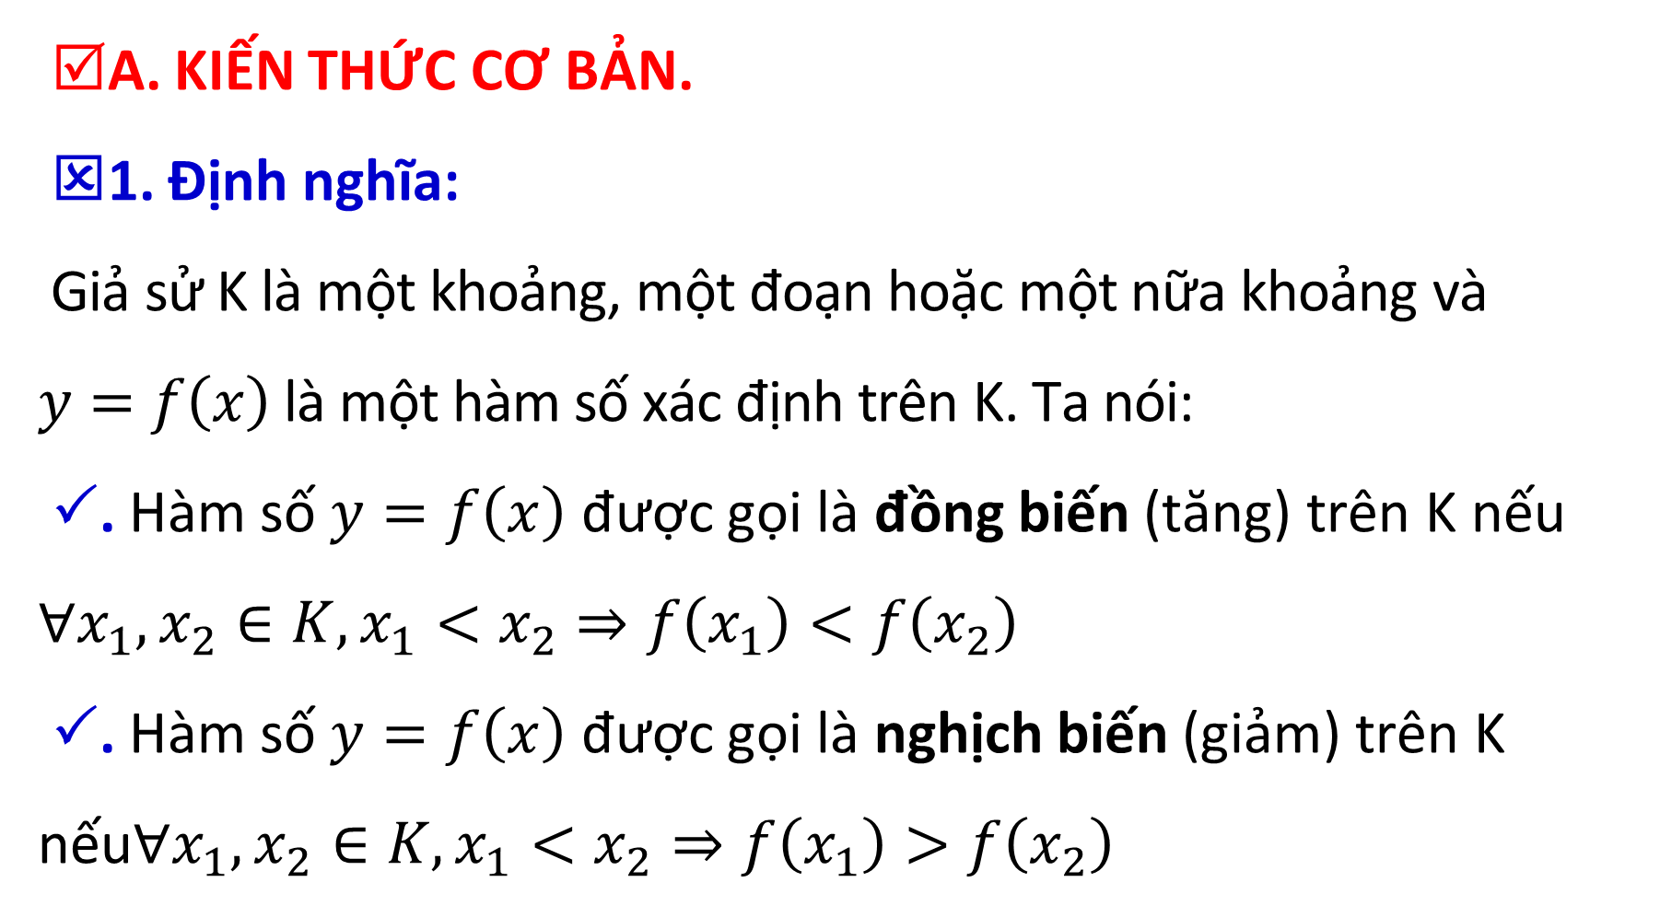
A. KIẾN THỨC CƠ BẢN.
1. Định nghĩa:
Giả sử K là một khoảng, một đoạn hoặc một nữa khoảng và $y=f\left(x\right)$ là một hàm số xác định trên K. Ta nói:
. Hàm số $y=f\left(x\right)$ được gọi là đồng biến (tăng) trên K nếu $∀x_{1},x_{2}∈K,x_{1}<x_{2}⇒f\left(x_{1}\right)<f\left(x_{2}\right)$
. Hàm số $y=f\left(x\right)$ được gọi là nghịch biến (giảm) trên K nếu$∀x_{1},x_{2}∈K,x_{1}<x_{2}⇒f\left(x_{1}\right)>f\left(x_{2}\right)$

Slide 10
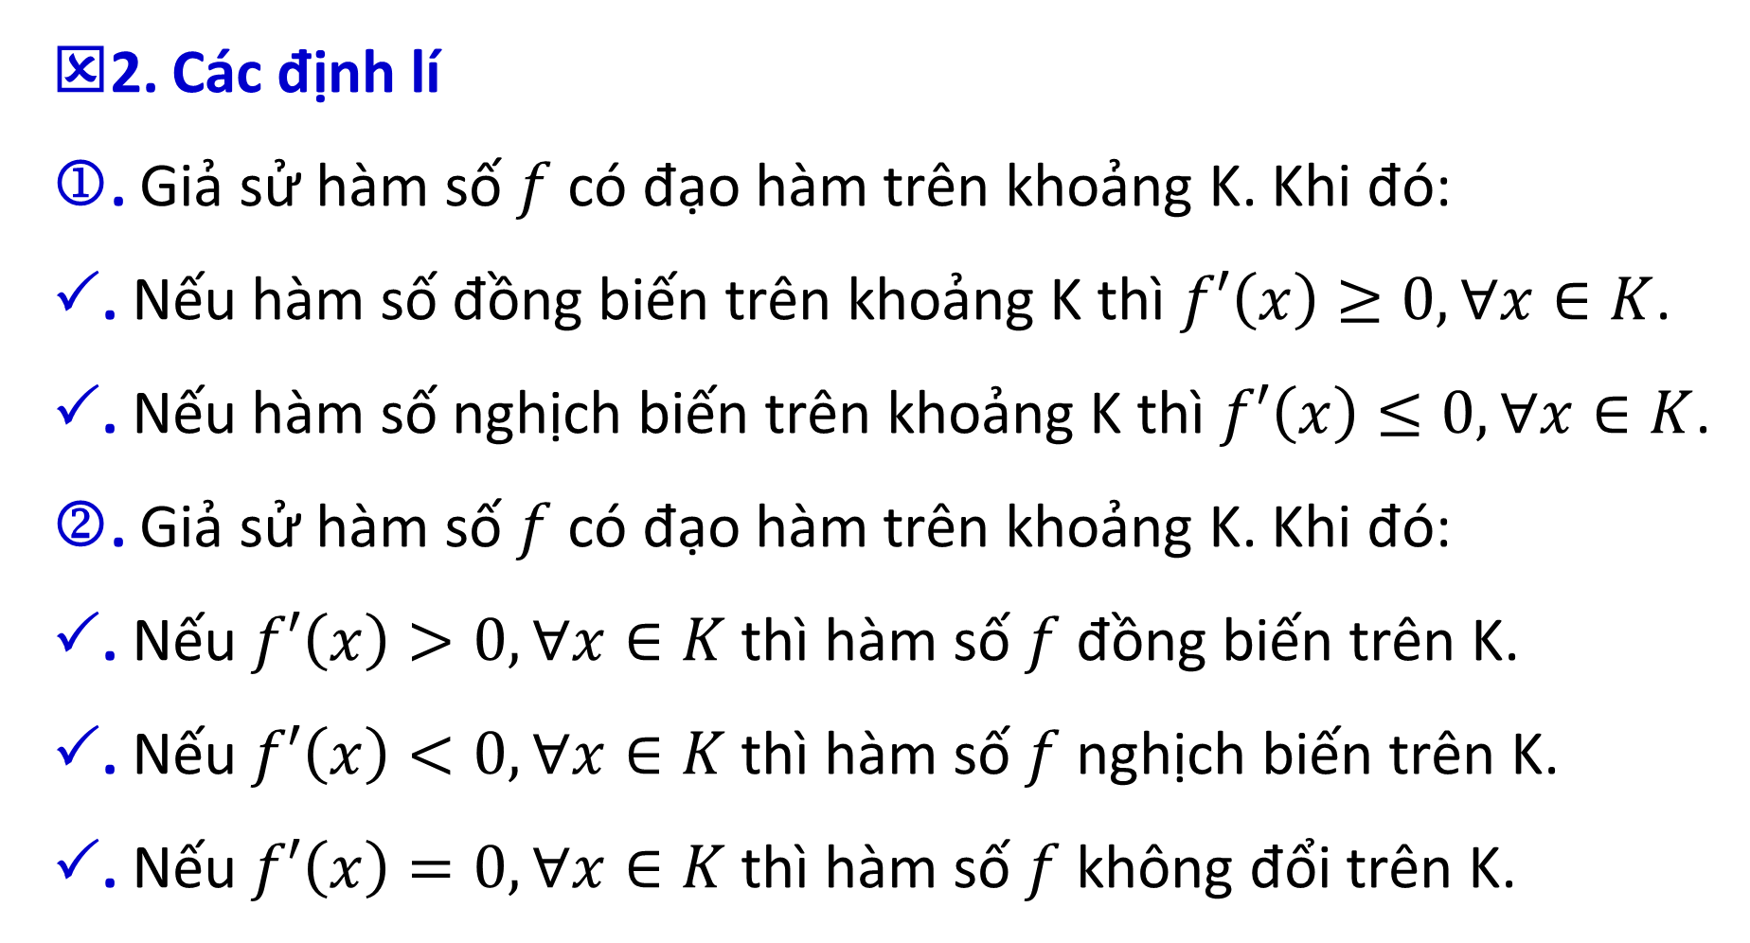
2. Các định lí
. Giả sử hàm số $f$ có đạo hàm trên khoảng K. Khi đó:
. Nếu hàm số đồng biến trên khoảng K thì $f′\left(x\right)≥0,∀x∈K$.
. Nếu hàm số nghịch biến trên khoảng K thì $f′\left(x\right)≤0,∀x∈K$.
. Giả sử hàm số $f$ có đạo hàm trên khoảng K. Khi đó:
. Nếu $f′\left(x\right)>0,∀x∈K$ thì hàm số $f$ đồng biến trên K.
. Nếu $f′\left(x\right)<0,∀x∈K$ thì hàm số $f$ nghịch biến trên K.
. Nếu $f′\left(x\right)=0,∀x∈K$ thì hàm số $f$ không đổi trên K.

Slide 11
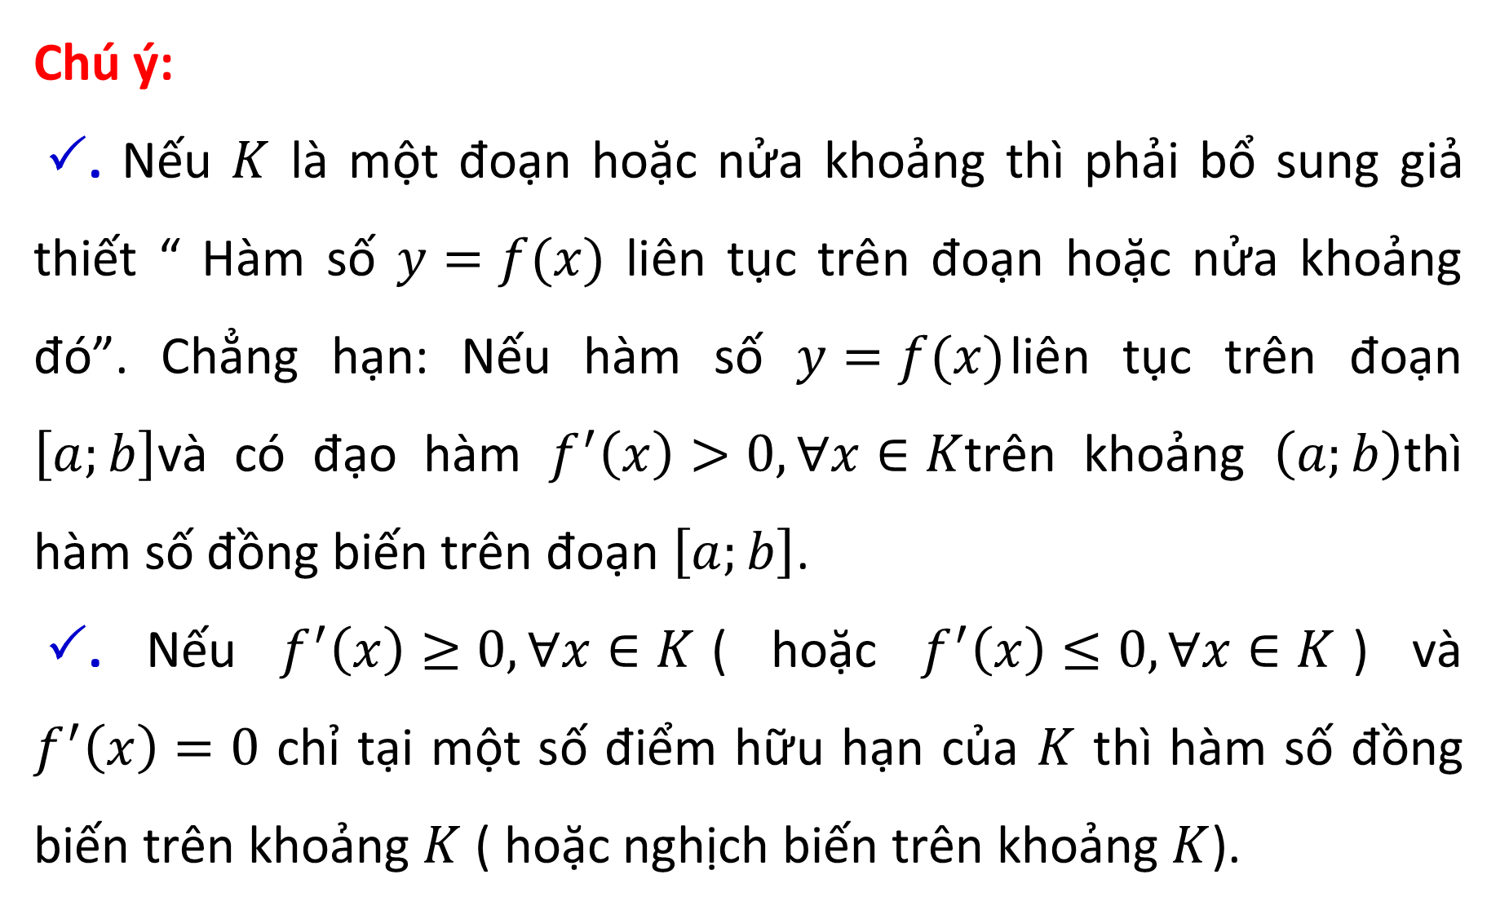
Chú ý:
. Nếu $K$ là một đoạn hoặc nửa khoảng thì phải bổ sung giả thiết “ Hàm số $y=f(x)$ liên tục trên đoạn hoặc nửa khoảng đó”. Chẳng hạn: Nếu hàm số $y=f(x)$liên tục trên đoạn $\left[a;b\right]$và có đạo hàm $f^{′}\left(x\right)>0,∀x∈K$trên khoảng $\left(a;b\right)$thì hàm số đồng biến trên đoạn $\left[a;b\right]$.
. Nếu $f^{′}\left(x\right)≥0,∀x∈K$( hoặc $f^{′}\left(x\right)≤0,∀x∈K$) và $f^{′}\left(x\right)=0$ chỉ tại một số điểm hữu hạn của $K$ thì hàm số đồng biến trên khoảng $K$ ( hoặc nghịch biến trên khoảng $K$).

Slide 12
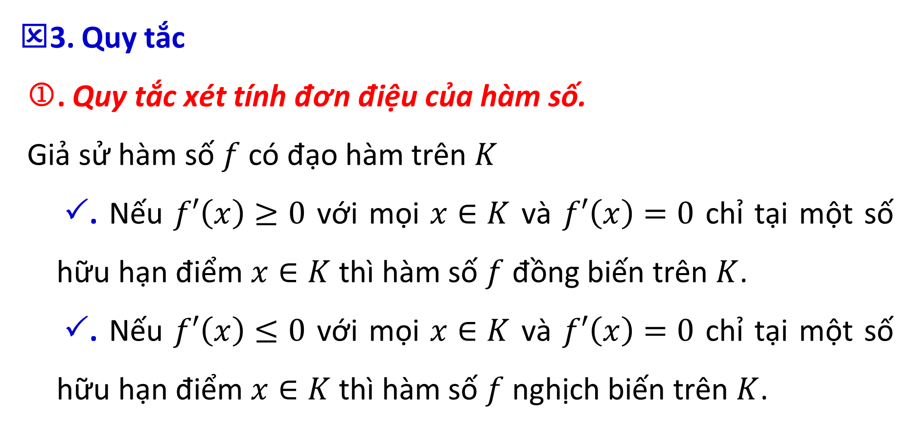
3. Quy tắc
. Quy tắc xét tính đơn điệu của hàm số.
Giả sử hàm số $f$ có đạo hàm trên $K$
. Nếu $f′\left(x\right)≥0$ với mọi $x∈K$ và $f′\left(x\right)=0$ chỉ tại một số hữu hạn điểm $x∈K$ thì hàm số $f$ đồng biến trên $K$.
. Nếu $f′\left(x\right)≤0$ với mọi $x∈K$ và $f′\left(x\right)=0$ chỉ tại một số hữu hạn điểm $x∈K$ thì hàm số $f$ nghịch biến trên $K$.

Slide 13
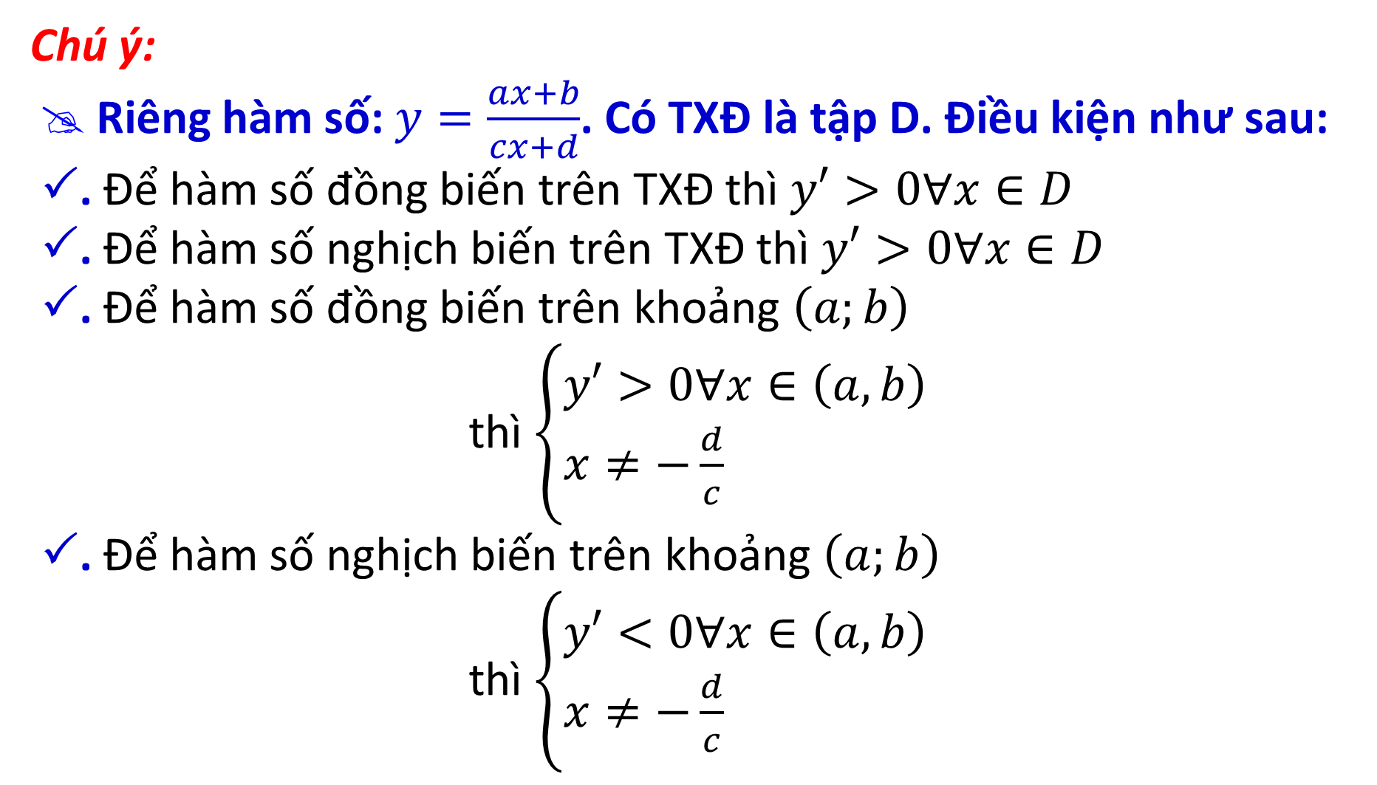
Chú ý:
 Riêng hàm số: $y=\frac{ax+b}{cx+d}$. Có TXĐ là tập D. Điều kiện như sau:
. Để hàm số đồng biến trên TXĐ thì $y′>0∀x∈D$
. Để hàm số nghịch biến trên TXĐ thì $y′>0∀x∈D$
. Để hàm số đồng biến trên khoảng $\left(a;b\right)$
thì $\left\{\begin{aligned}&y′>0∀x∈\left(a,b\right) \\ &x≠−\frac{d}{c}\end{aligned}\right.$
. Để hàm số nghịch biến trên khoảng $\left(a;b\right)$
thì $\left\{\begin{aligned}&y′<0∀x∈\left(a,b\right) \\ &x≠−\frac{d}{c}\end{aligned}\right.$

Slide 14
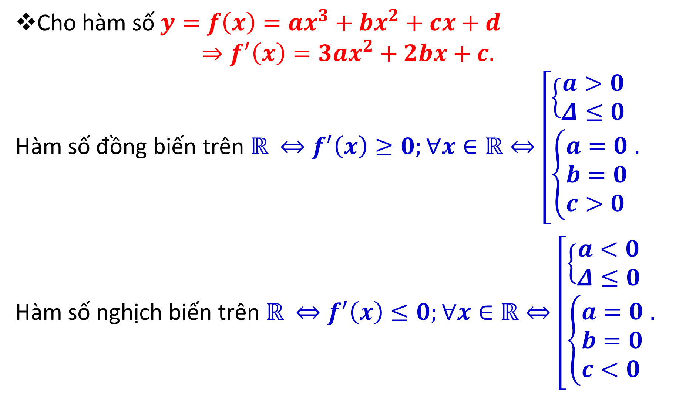
Cho hàm số $y=f\left(x\right)=ax^{3}+bx^{2}+cx+d$
$$⇒f^{′}\left(x\right)=3ax^{2}+2bx+c.$$
Hàm số đồng biến trên $ℝ$ $⇔f^{′}\left(x\right)≥0;∀x∈ℝ⇔\left[\begin{aligned}&\left\{\begin{matrix}a>0 \\ Δ≤0\end{matrix} \right. \\ &\left\{\begin{aligned}&a=0 \\ &b=0 \\ &c>0\end{aligned}\right.\end{aligned}\right..$
Hàm số nghịch biến trên $ℝ$ $⇔f^{′}\left(x\right)≤0;∀x∈ℝ⇔\left[\begin{aligned}&\left\{\begin{matrix}a<0 \\ Δ≤0\end{matrix} \right. \\ &\left\{\begin{aligned}&a=0 \\ &b=0 \\ &c<0\end{aligned}\right.\end{aligned}\right..$

Slide 15
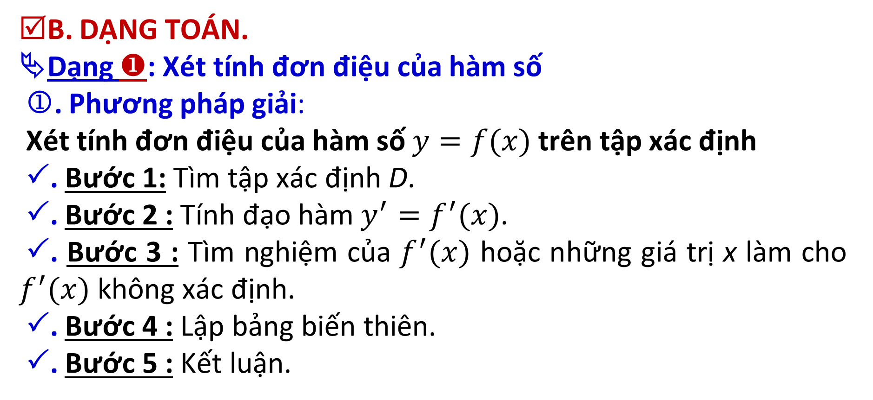
B. DẠNG TOÁN.
Dạng : Xét tính đơn điệu của hàm số
. Phương pháp giải:
Xét tính đơn điệu của hàm số $y=f(x)$ trên tập xác định
. Bước 1: Tìm tập xác định D.
. Bước 2 : Tính đạo hàm $y^{′}=f^{′}(x)$.
. Bước 3 : Tìm nghiệm của $f^{′}(x)$ hoặc những giá trị x làm cho $f^{′}(x)$ không xác định.
. Bước 4 : Lập bảng biến thiên.
. Bước 5 : Kết luận.

Slide 16
. Casio:
. Cách 1 : Sử dụng chức năng lập bảng giá trị MODE 7 của máy tính Casio . Quan sát bảng kết quả nhận được , khoảng nào làm cho hàm số luôn tăng thì là khoảng đồng biến, khoảng nào làm cho hàm số luôn giảm là khoảng ngịch biến
. Cách 2 : Tính đạo hàm, thiết lập bất phương trình đạo hàm. Sử dụng tính năng giải bất phương trình INEQ của máy tính Casio (đôi với bất phương trình bậc hai, bậc ba).
Trắc nghiệm (Cách nhận xét bài toán, mẹo mực để loại trừ)

Slide 17
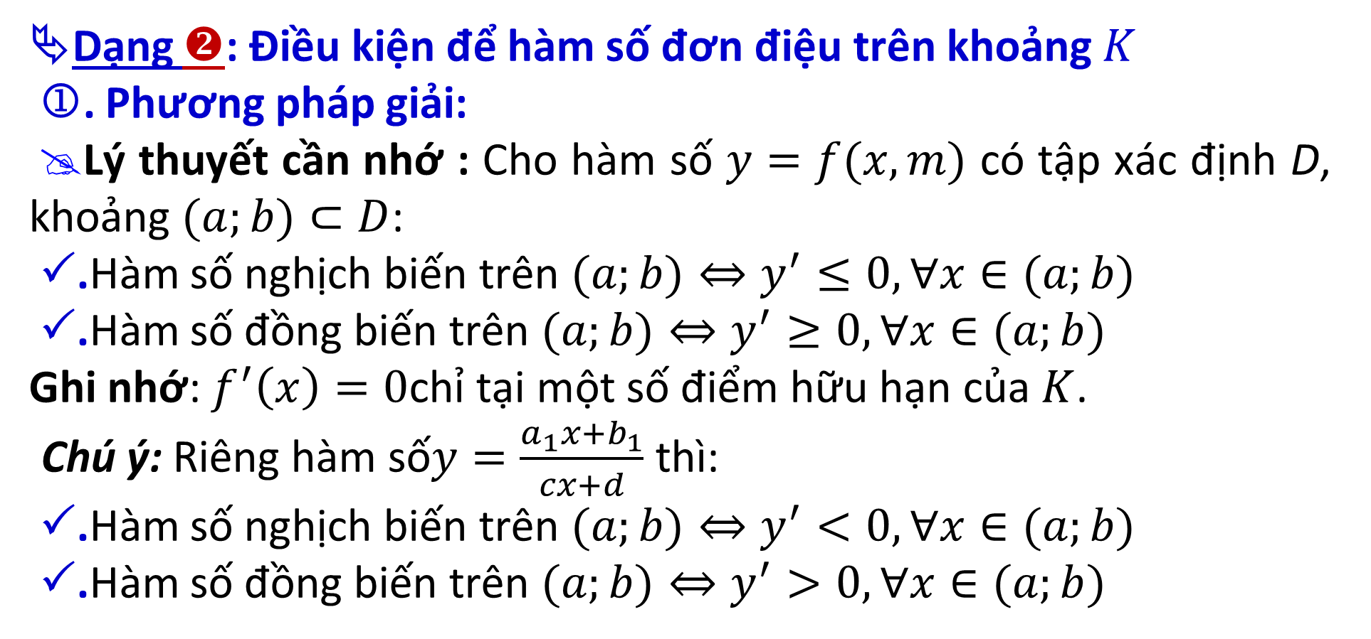
Dạng : Điều kiện để hàm số đơn điệu trên khoảng $K$
. Phương pháp giải:
Lý thuyết cần nhớ : Cho hàm số $y=f(x,m)$ có tập xác định D, khoảng $(a;b)⊂D$:
.Hàm số nghịch biến trên $(a;b)⇔y^{′}≤0,∀x∈(a;b)$
.Hàm số đồng biến trên $(a;b)⇔y^{′}≥0,∀x∈(a;b)$
Ghi nhớ: $f^{′}\left(x\right)=0$chỉ tại một số điểm hữu hạn của $K$.
Chú ý: Riêng hàm số$y=\frac{a_{1}x+b_{1}}{cx+d}$ thì:
.Hàm số nghịch biến trên $(a;b)⇔y^{′}<0,∀x∈(a;b)$
.Hàm số đồng biến trên $(a;b)⇔y^{′}>0,∀x∈(a;b)$

Slide 18
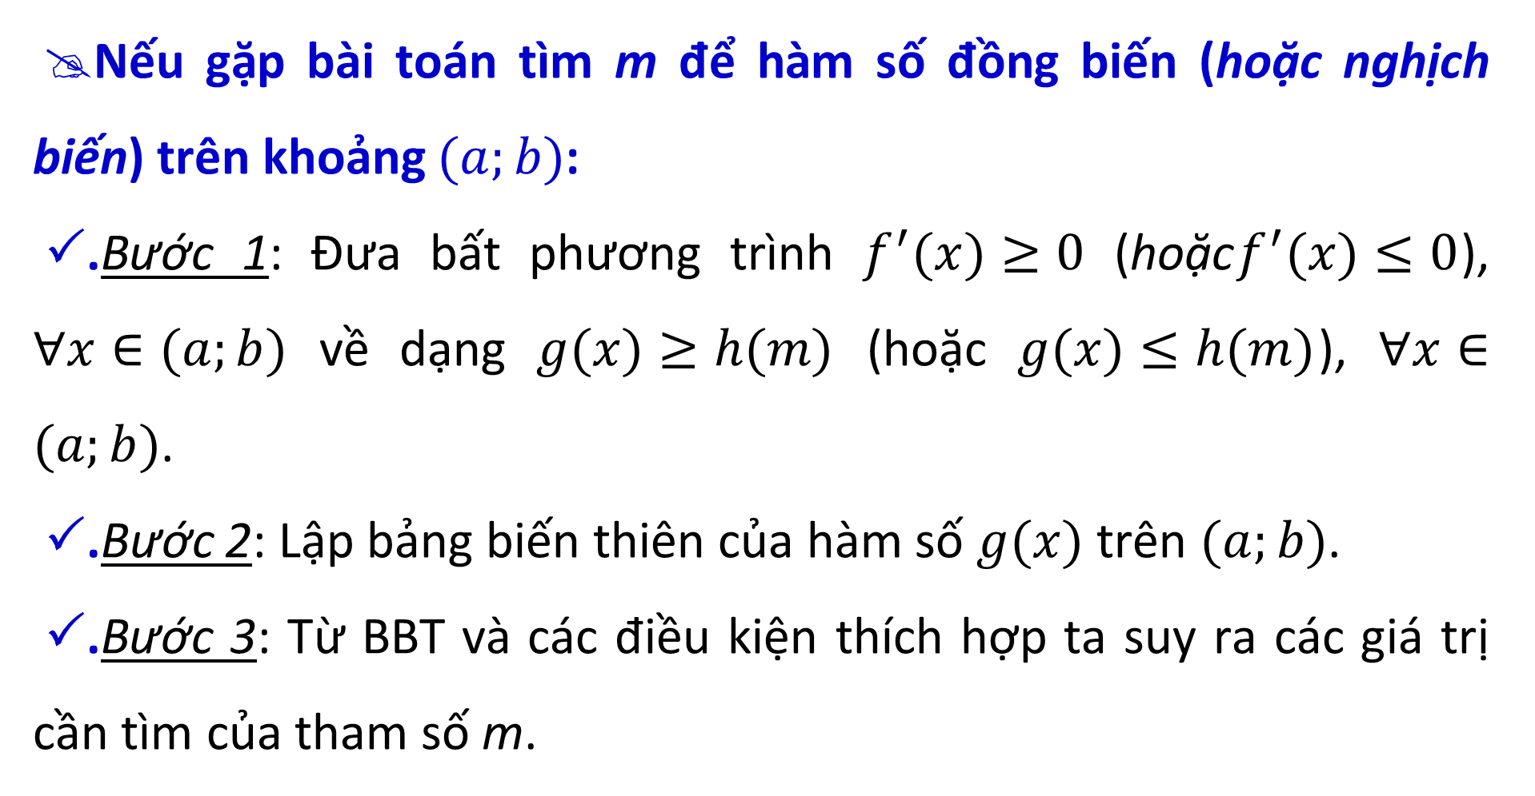
Nếu gặp bài toán tìm m để hàm số đồng biến (hoặc nghịch biến) trên khoảng $(a;b)$:
.Bước 1: Đưa bất phương trình $f^{′}(x)≥0$ (hoặc$f^{′}(x)≤0$), $∀x∈(a;b)$ về dạng $g(x)≥h(m)$ (hoặc $g(x)≤h(m)$), $∀x∈(a;b)$.
.Bước 2: Lập bảng biến thiên của hàm số $g(x)$ trên $(a;b)$.
.Bước 3: Từ BBT và các điều kiện thích hợp ta suy ra các giá trị cần tìm của tham số m.

Slide 19
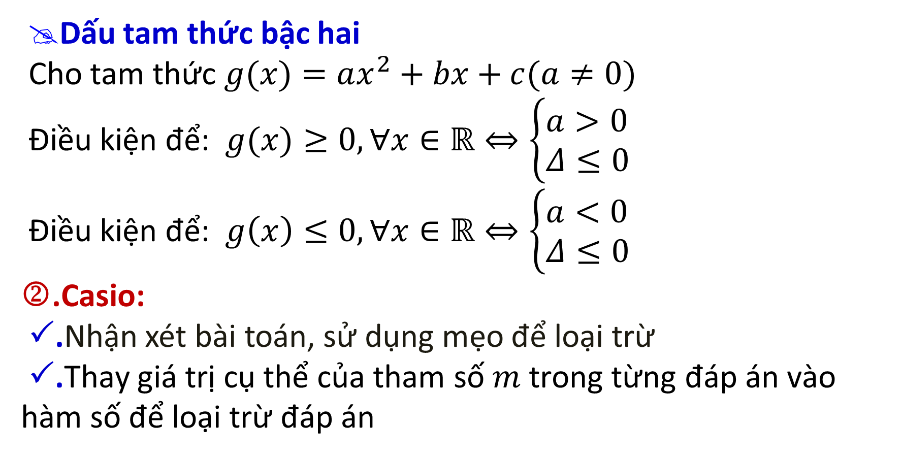
Dấu tam thức bậc hai
Cho tam thức $g(x)=ax^{2}+bx+c(a≠0)$
Điều kiện để: $g(x)≥0,∀x∈ℝ⇔\left\{\begin{aligned}&a>0 \\ &Δ≤0\end{aligned}\right.$
Điều kiện để: $g\left(x\right)≤0,∀x∈ℝ⇔\left\{\begin{aligned}&a<0 \\ &Δ≤0\end{aligned}\right.$
.Casio:
.Nhận xét bài toán, sử dụng mẹo để loại trừ
.Thay giá trị cụ thể của tham số $m$ trong từng đáp án vào hàm số để loại trừ đáp án

Slide 20
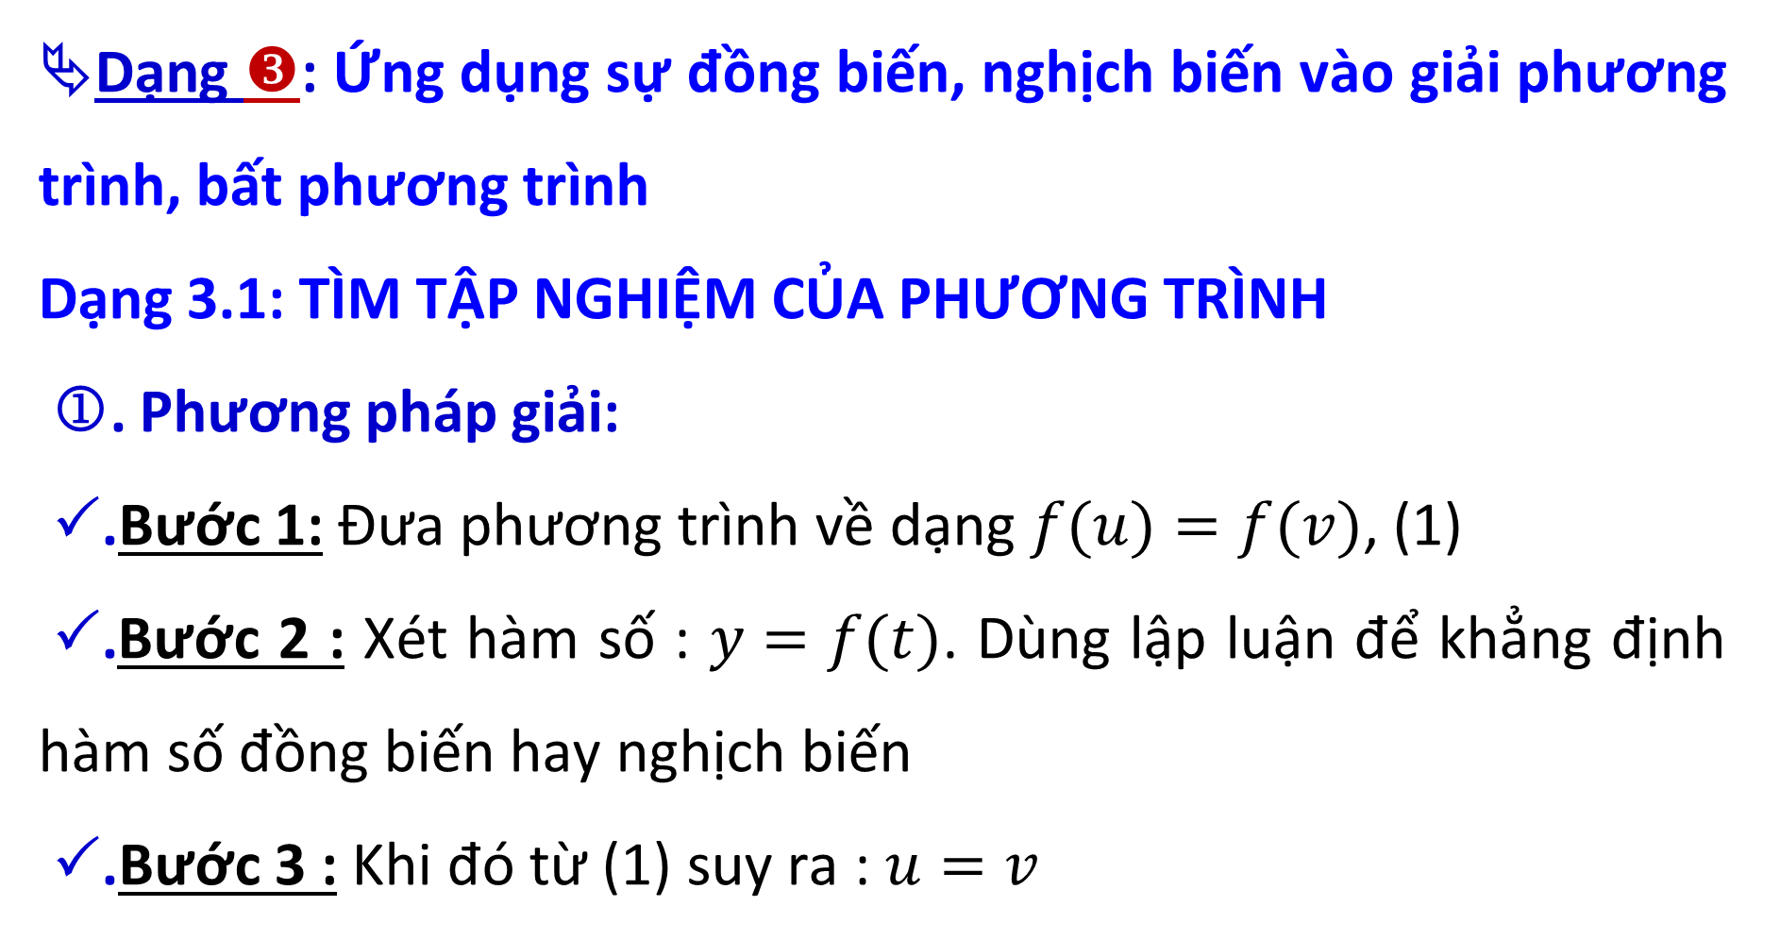
Dạng : Ứng dụng sự đồng biến, nghịch biến vào giải phương trình, bất phương trình
Dạng 3.1: TÌM TẬP NGHIỆM CỦA PHƯƠNG TRÌNH
. Phương pháp giải:
.Bước 1: Đưa phương trình về dạng $f(u)=f(v)$, (1)
.Bước 2 : Xét hàm số : $y=f(t)$. Dùng lập luận để khẳng định hàm số đồng biến hay nghịch biến
.Bước 3 : Khi đó từ (1) suy ra : $u=v$

Slide 21
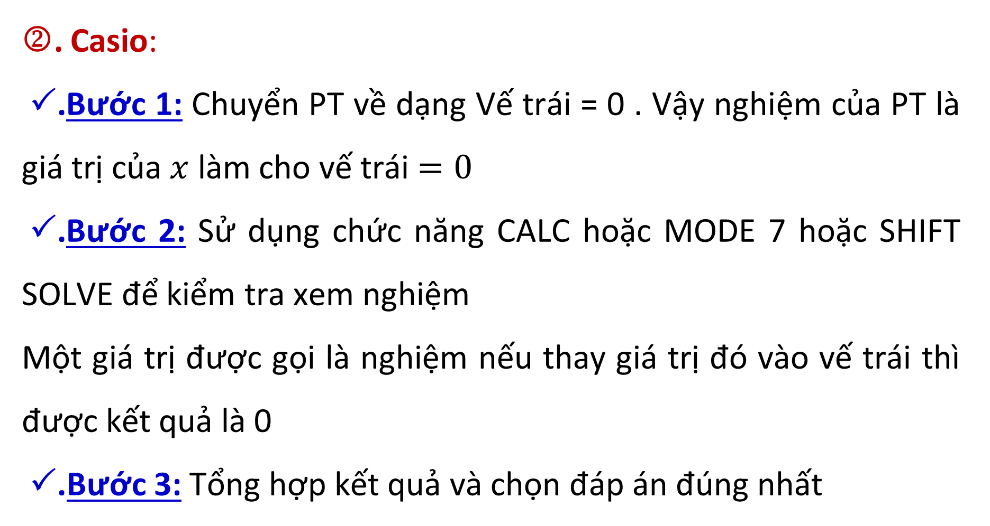
. Casio:
.Bước 1: Chuyển PT về dạng Vế trái = 0 . Vậy nghiệm của PT là giá trị của $x$ làm cho vế trái $=0$
.Bước 2: Sử dụng chức năng CALC hoặc MODE 7 hoặc SHIFT SOLVE để kiểm tra xem nghiệm
Một giá trị được gọi là nghiệm nếu thay giá trị đó vào vế trái thì được kết quả là 0
.Bước 3: Tổng hợp kết quả và chọn đáp án đúng nhất

Slide 22
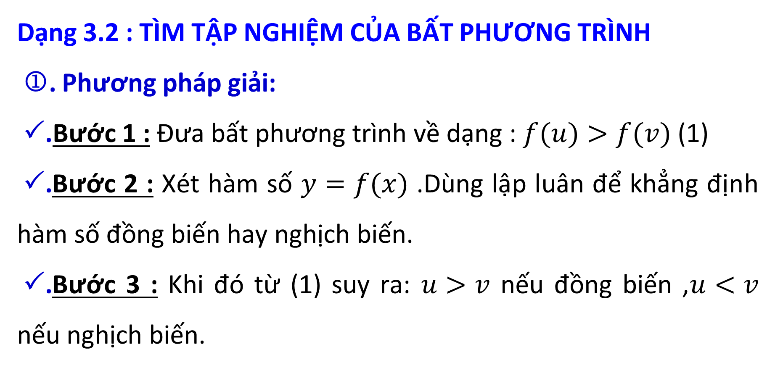
Dạng 3.2 : TÌM TẬP NGHIỆM CỦA BẤT PHƯƠNG TRÌNH
. Phương pháp giải:
.Bước 1 : Đưa bất phương trình về dạng : $f(u)>f(v)$ (1)
.Bước 2 : Xét hàm số $y=f(x)$ .Dùng lập luân để khẳng định hàm số đồng biến hay nghịch biến.
.Bước 3 : Khi đó từ (1) suy ra: $u>v$ nếu đồng biến ,$u<v$ nếu nghịch biến.

Slide 23
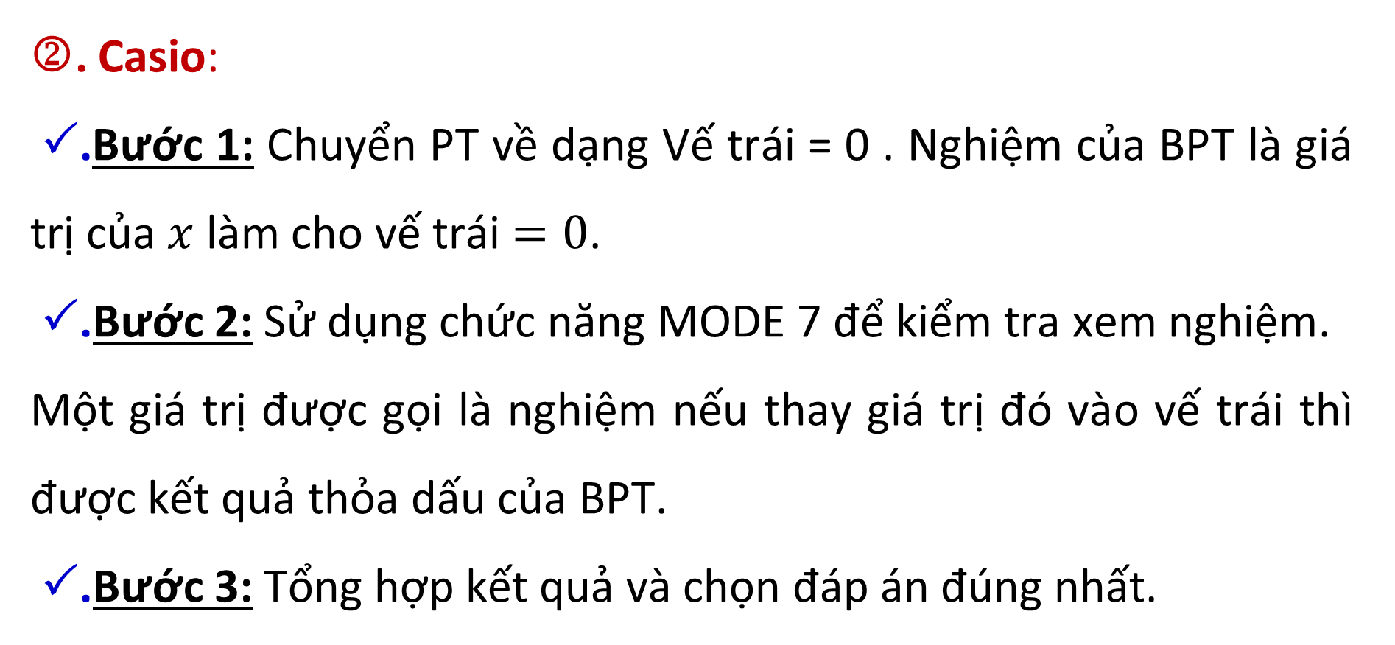
. Casio:
.Bước 1: Chuyển PT về dạng Vế trái = 0 . Nghiệm của BPT là giá trị của $x$ làm cho vế trái $=0$.
.Bước 2: Sử dụng chức năng MODE 7 để kiểm tra xem nghiệm.
Một giá trị được gọi là nghiệm nếu thay giá trị đó vào vế trái thì được kết quả thỏa dấu của BPT.
.Bước 3: Tổng hợp kết quả và chọn đáp án đúng nhất.

Slide 24
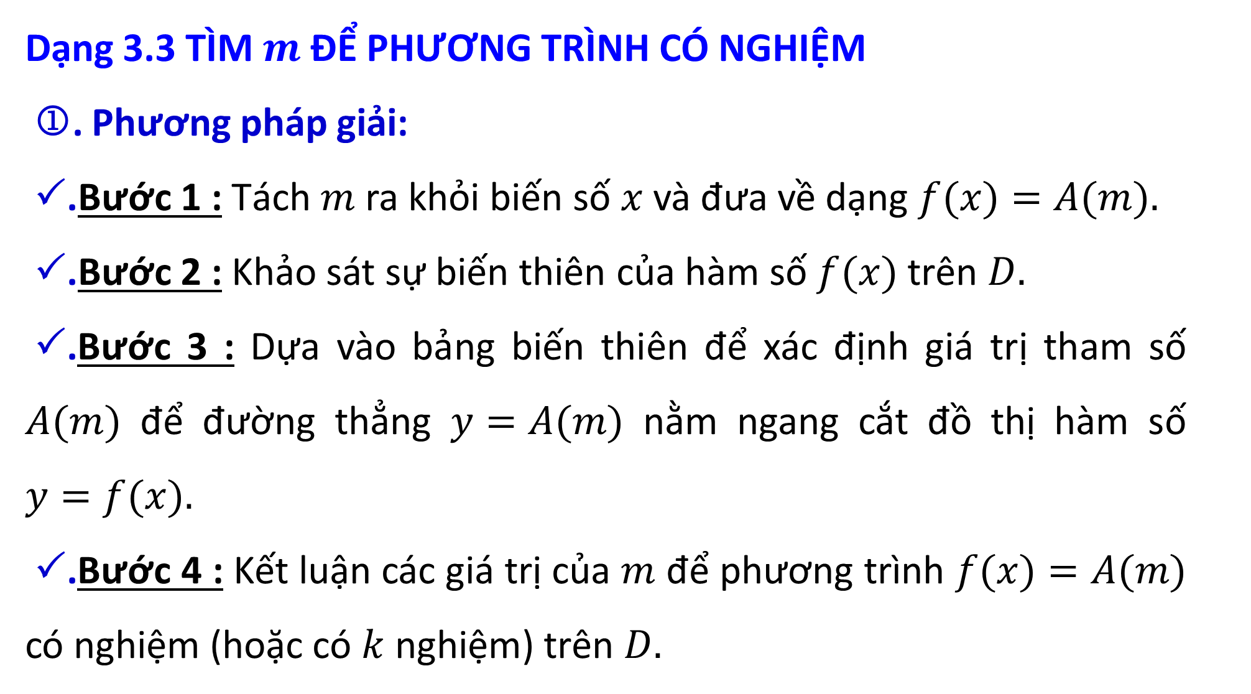
Dạng 3.3 TÌM $m$ ĐỂ PHƯƠNG TRÌNH CÓ NGHIỆM
. Phương pháp giải:
.Bước 1 : Tách $m$ ra khỏi biến số $x$ và đưa về dạng $f(x)=A(m).$
.Bước 2 : Khảo sát sự biến thiên của hàm số $f(x)$ trên $D.$
.Bước 3 : Dựa vào bảng biến thiên để xác định giá trị tham số $A(m)$ để đường thẳng $y=A(m)$ nằm ngang cắt đồ thị hàm số $y=f(x).$
.Bước 4 : Kết luận các giá trị của $m$ để phương trình $f(x)=A(m)$ có nghiệm (hoặc có $k$ nghiệm) trên $D.$

Slide 25
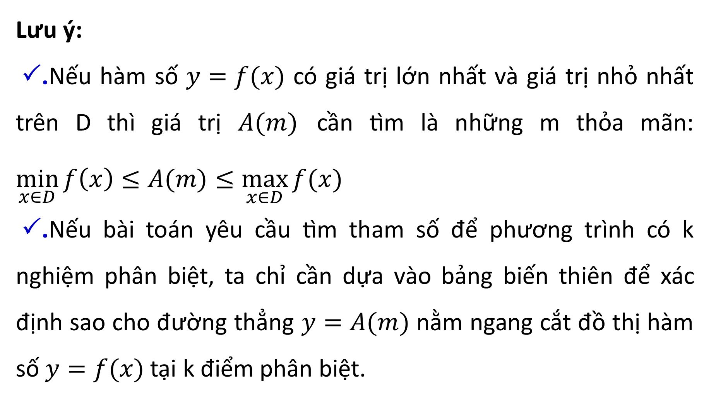
Lưu ý:
.Nếu hàm số $y=f(x)$ có giá trị lớn nhất và giá trị nhỏ nhất trên D thì giá trị $A(m)$ cần tìm là những m thỏa mãn: $\min_{x∈D}{f\left(x\right)≤A(m)≤\max_{x∈D}{f(x)}}$
.Nếu bài toán yêu cầu tìm tham số để phương trình có k nghiệm phân biệt, ta chỉ cần dựa vào bảng biến thiên để xác định sao cho đường thẳng $y=A(m)$ nằm ngang cắt đồ thị hàm số $y=f(x)$ tại k điểm phân biệt.

Slide 26
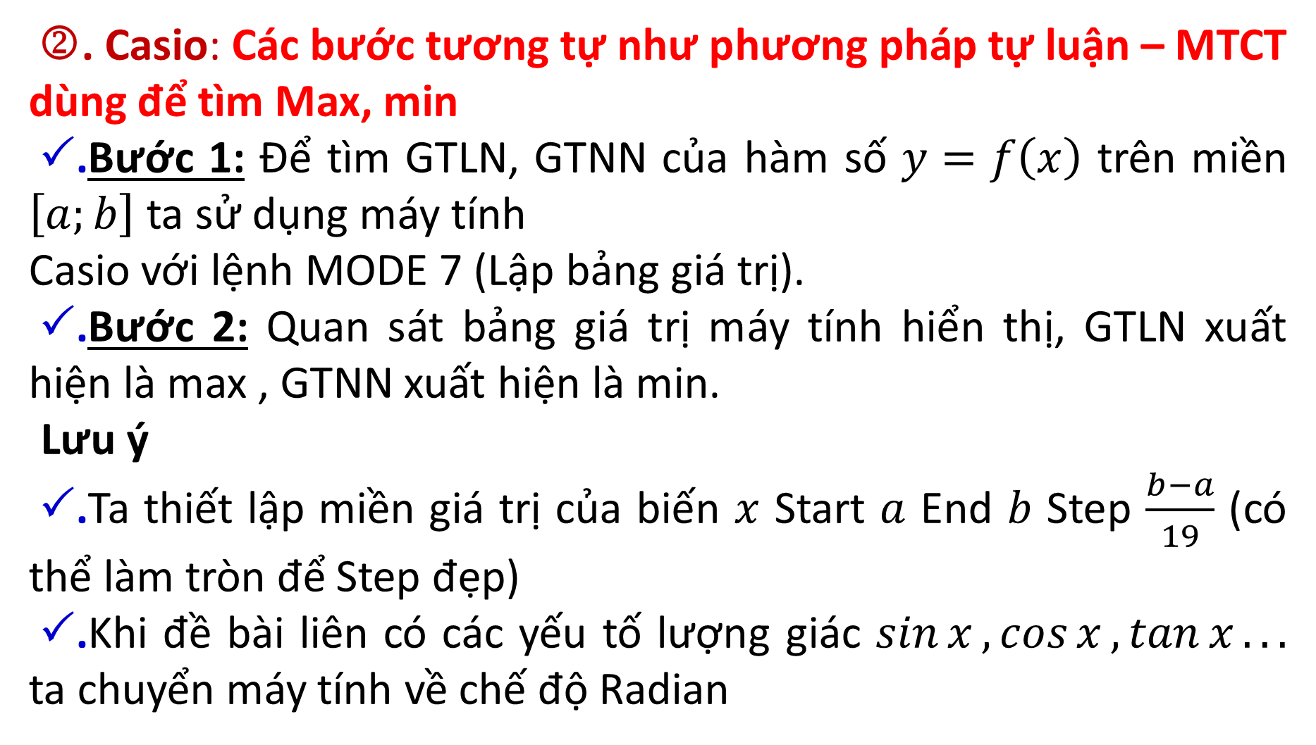
. Casio: Các bước tương tự như phương pháp tự luận – MTCT dùng để tìm Max, min
.Bước 1: Để tìm GTLN, GTNN của hàm số $y=f\left(x\right)$ trên miền $\left[a;b\right]$ ta sử dụng máy tính
Casio với lệnh MODE 7 (Lập bảng giá trị).
.Bước 2: Quan sát bảng giá trị máy tính hiển thị, GTLN xuất hiện là max , GTNN xuất hiện là min.
Lưu ý
.Ta thiết lập miền giá trị của biến $x$ Start $a$ End $b$ Step $\frac{b−a}{19}$ (có thể làm tròn để Step đẹp)
.Khi đề bài liên có các yếu tố lượng giác $\sin{x},\cos{x},\tan{x}...$ ta chuyển máy tính về chế độ Radian

Slide 27
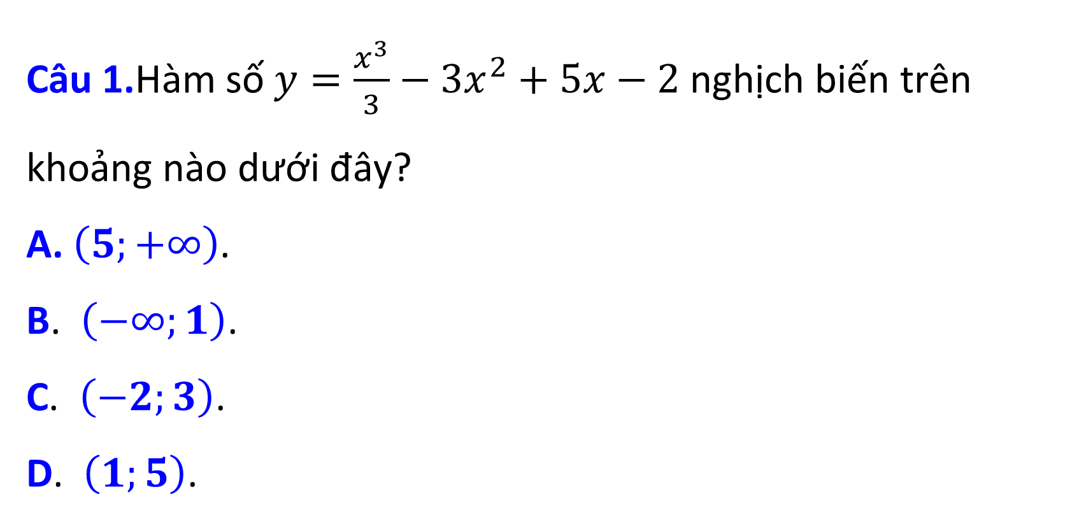
C. BÀI TẬP RÈN LUYỆN PHÂN CHIA MỨC ĐỘ.
1. Nhận biết:
Câu 1.Hàm số $y=\frac{x^{3}}{3}−3x^{2}+5x−2$ nghịch biến trên khoảng nào dưới đây?
A. $\left(5;+∞\right)$.
B. $\left(−∞;1\right)$.
C. $\left(−2;3\right)$.
D. $\left(1;5\right)$.

Slide 28

Câu 2. Hàm số $y=2x^{4}+1$ đồng biến trên khoảng nào ?
A. $\left(0;+∞\right)$.
B. $\left(−∞;−\frac{1}{2}\right)$.
C. $\left(−\frac{1}{2};+∞\right)$.
D. $\left(−∞;0\right)$.

Slide 29
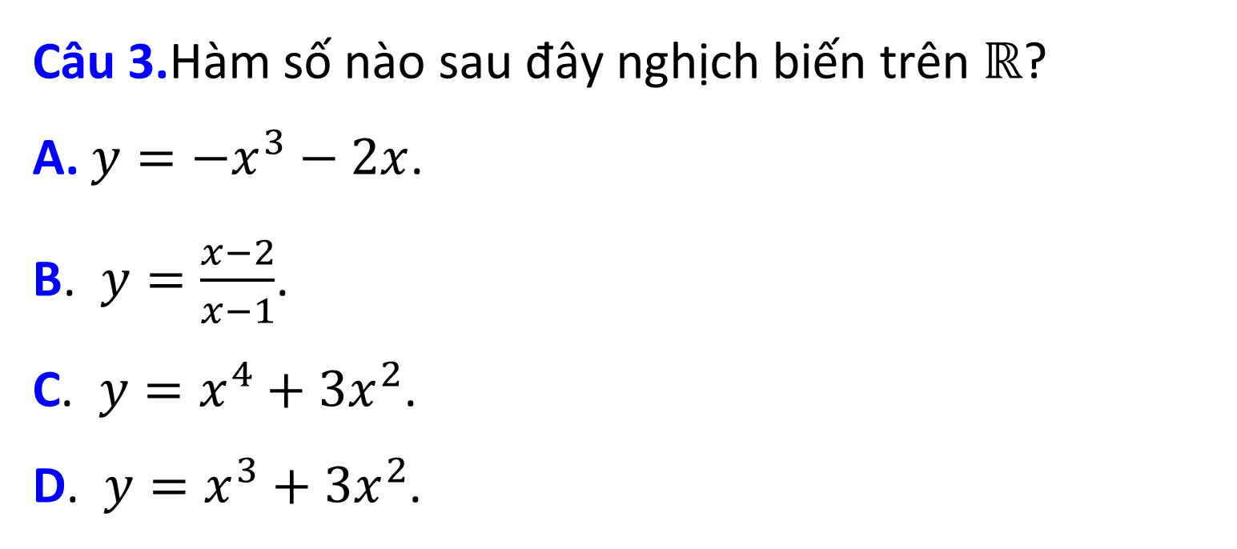
Câu 3.Hàm số nào sau đây nghịch biến trên $ℝ$?
A. $y=−x^{3}−2x$.
B. $y=\frac{x−2}{x−1}$.
C. $y=x^{4}+3x^{2}$.
D. $y=x^{3}+3x^{2}$.

Slide 30
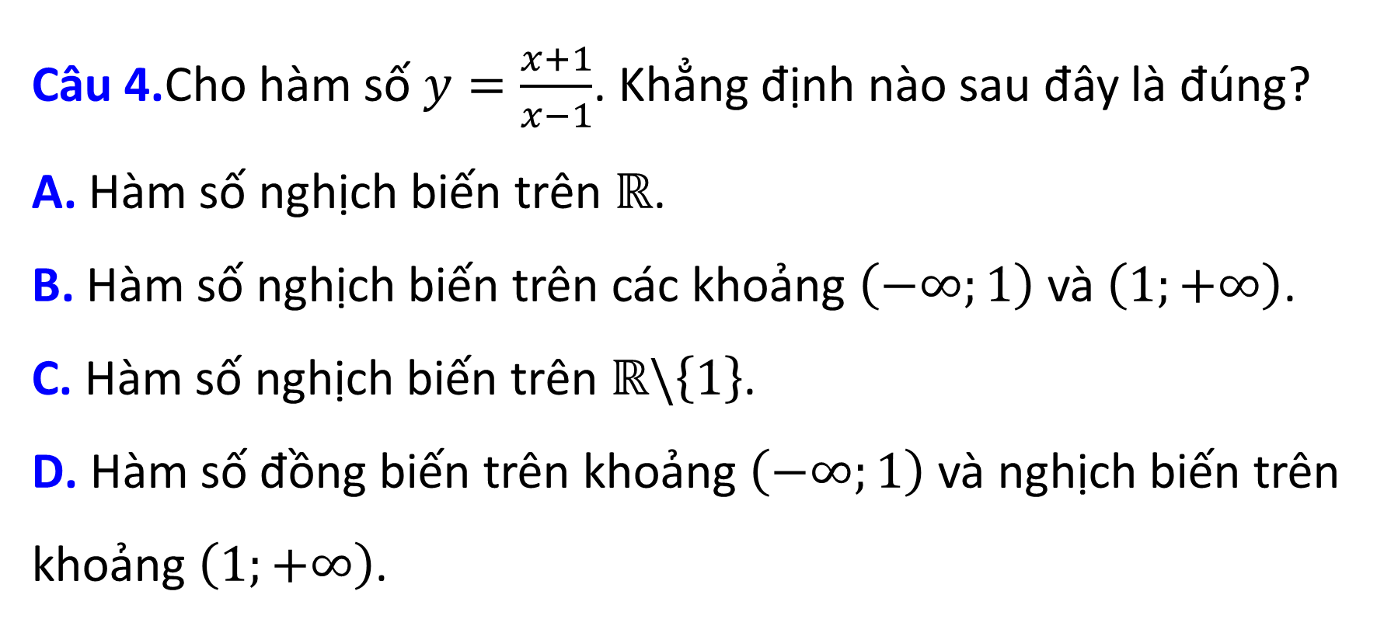
Câu 4.Cho hàm số $y=\frac{x+1}{x−1}$. Khẳng định nào sau đây là đúng?
A. Hàm số nghịch biến trên $ℝ$.
B. Hàm số nghịch biến trên các khoảng $\left(−∞;1\right)$ và $\left(1;+∞\right)$.
C. Hàm số nghịch biến trên $ℝ\backslash \left\{1\right\}$.
D. Hàm số đồng biến trên khoảng $\left(−∞;1\right)$ và nghịch biến trên khoảng $\left(1;+∞\right)$.

Slide 31
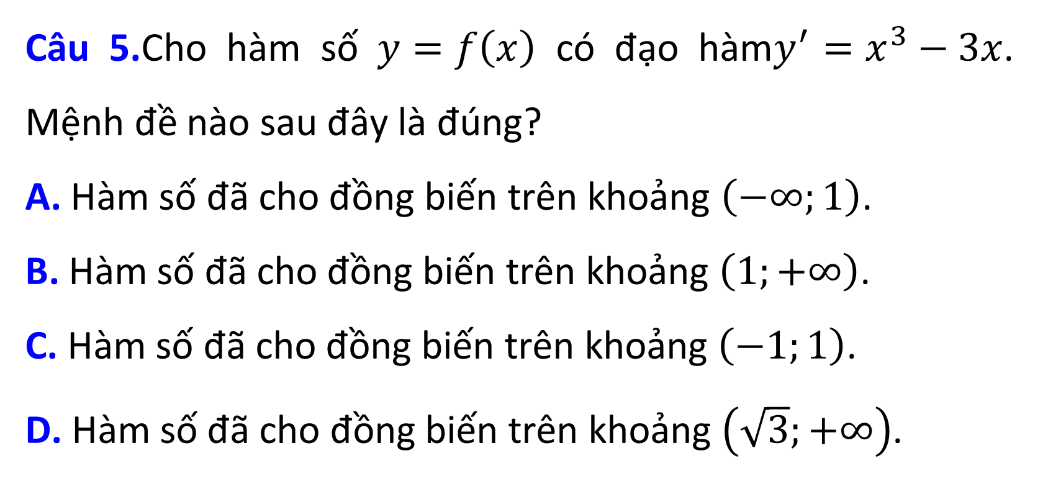
Câu 5.Cho hàm số $y=f\left(x\right)$ có đạo hàm$y^{′}=x^{3}−3x$. Mệnh đề nào sau đây là đúng?
A. Hàm số đã cho đồng biến trên khoảng $\left(−∞;1\right)$.
B. Hàm số đã cho đồng biến trên khoảng $\left(1;+∞\right)$.
C. Hàm số đã cho đồng biến trên khoảng $\left(−1;1\right)$.
D. Hàm số đã cho đồng biến trên khoảng $\left(\sqrt{3};+∞\right)$.

Slide 32
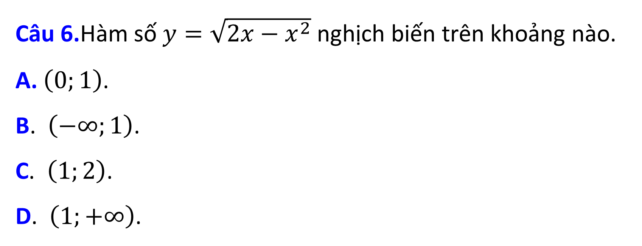
Câu 6.Hàm số $y=\sqrt{2x−x^{2}}$ nghịch biến trên khoảng nào.
A. $\left(0;1\right)$.
B. $\left(−∞;1\right)$.
C. $\left(1;2\right)$.
D. $\left(1;+∞\right)$.

Slide 33
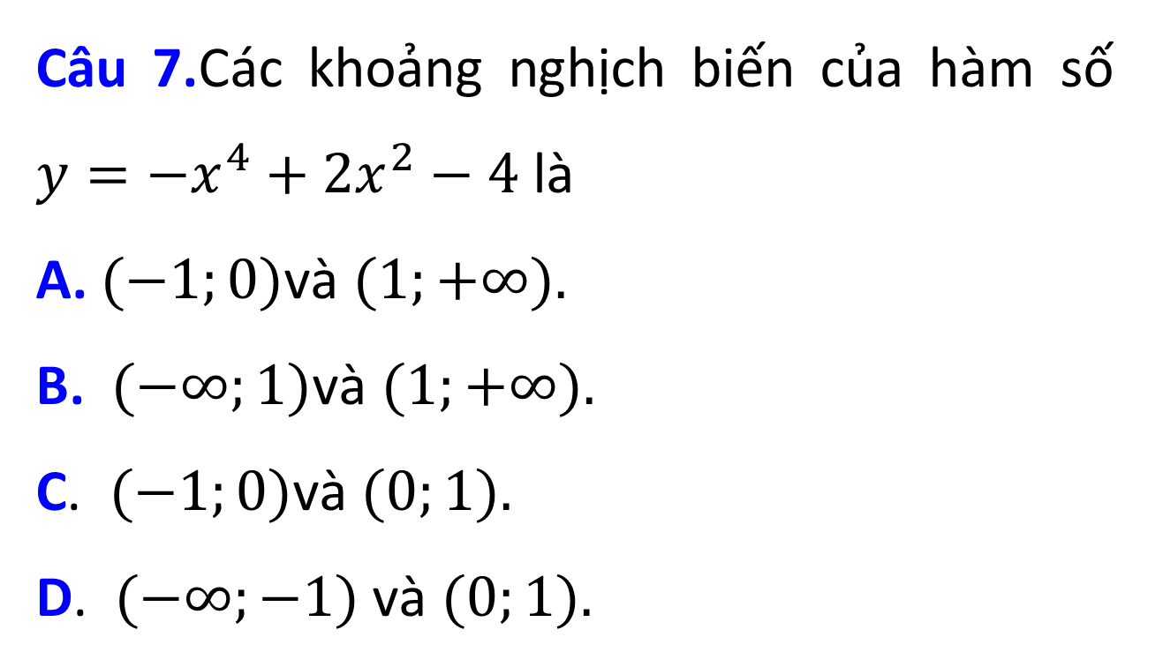
Câu 7.Các khoảng nghịch biến của hàm số $y=−x^{4}+2x^{2}−4$ là
A. $(−1;0)$và $(1;+∞).$
B. $(−∞;1)$và $(1;+∞).$
C. $(−1;0)$và $(0;1).$
D. $(−∞;−1)$ và $(0;1).$

Slide 34
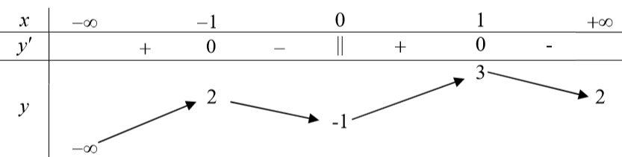
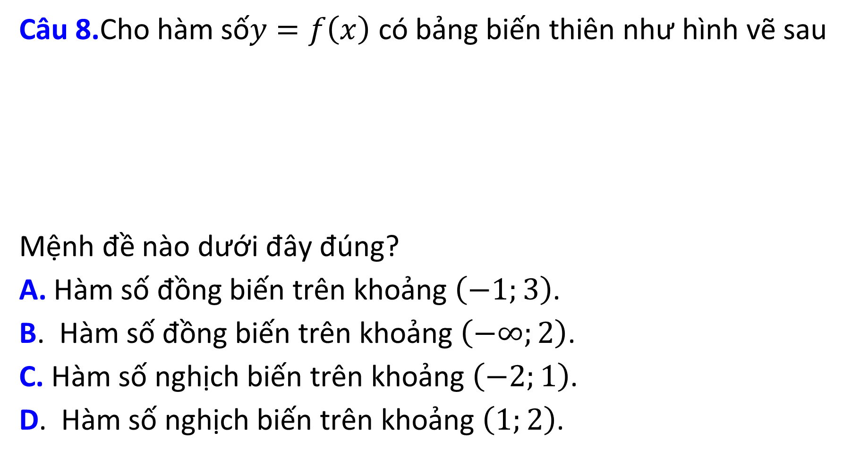
Câu 8.Cho hàm số$y=f\left(x\right)$ có bảng biến thiên như hình vẽ sau
Mệnh đề nào dưới đây đúng?
A. Hàm số đồng biến trên khoảng $\left(−1;3\right)$.
B. Hàm số đồng biến trên khoảng $\left(−∞;2\right)$.
C. Hàm số nghịch biến trên khoảng $\left(−2;1\right)$.
D. Hàm số nghịch biến trên khoảng $\left(1;2\right)$.

Slide 35
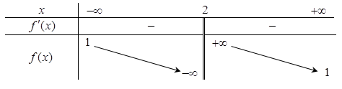
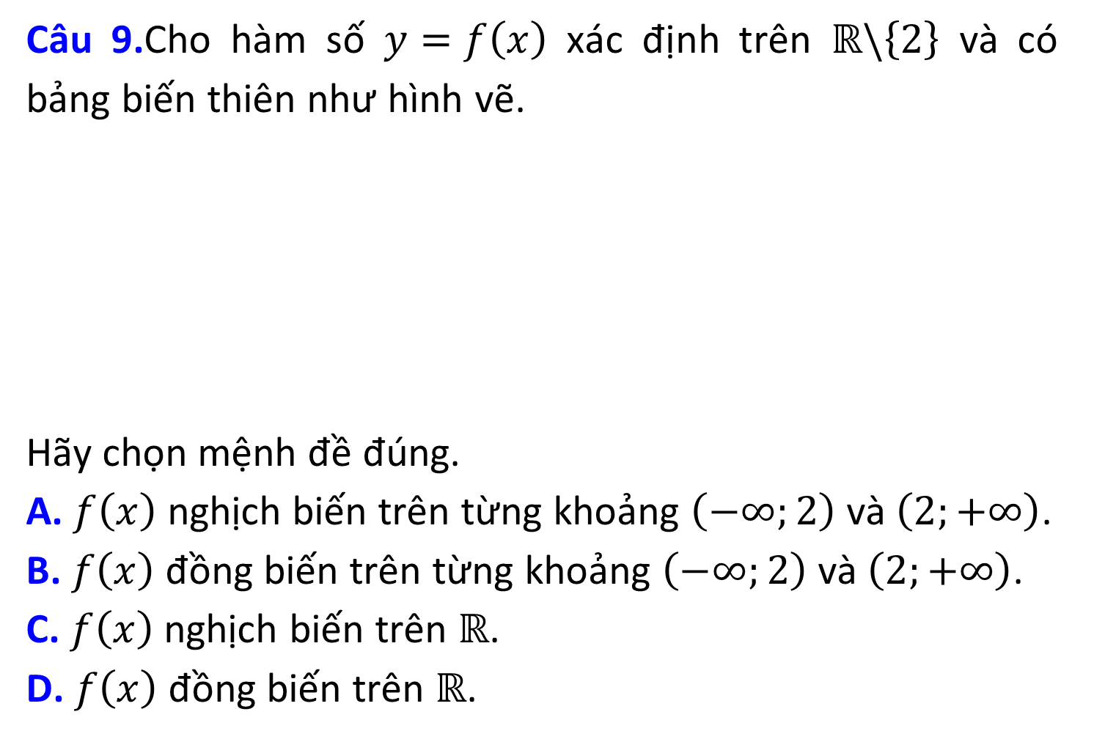
Câu 9.Cho hàm số $y=f\left(x\right)$ xác định trên $ℝ\backslash \left\{2\right\}$ và có bảng biến thiên như hình vẽ.
Hãy chọn mệnh đề đúng.
A. $f\left(x\right)$ nghịch biến trên từng khoảng $\left(−∞;2\right)$ và $\left(2;+∞\right)$.
B. $f\left(x\right)$ đồng biến trên từng khoảng $\left(−∞;2\right)$ và $\left(2;+∞\right)$.
C. $f\left(x\right)$ nghịch biến trên $ℝ$.
D. $f\left(x\right)$ đồng biến trên $ℝ$.

Slide 36
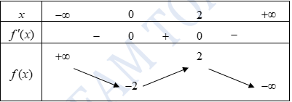

Câu 10.Hàm số $y=f\left(x\right)$ có bảng biến thiên sau đây đồng biến trên khoảng nào?
A. $\left(0;2\right)$.
B. $\left(2;+∞\right)$.
C. $\left(−∞;+∞\right)$.
D. $\left(−∞;0\right)$.

Slide 37
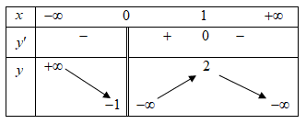
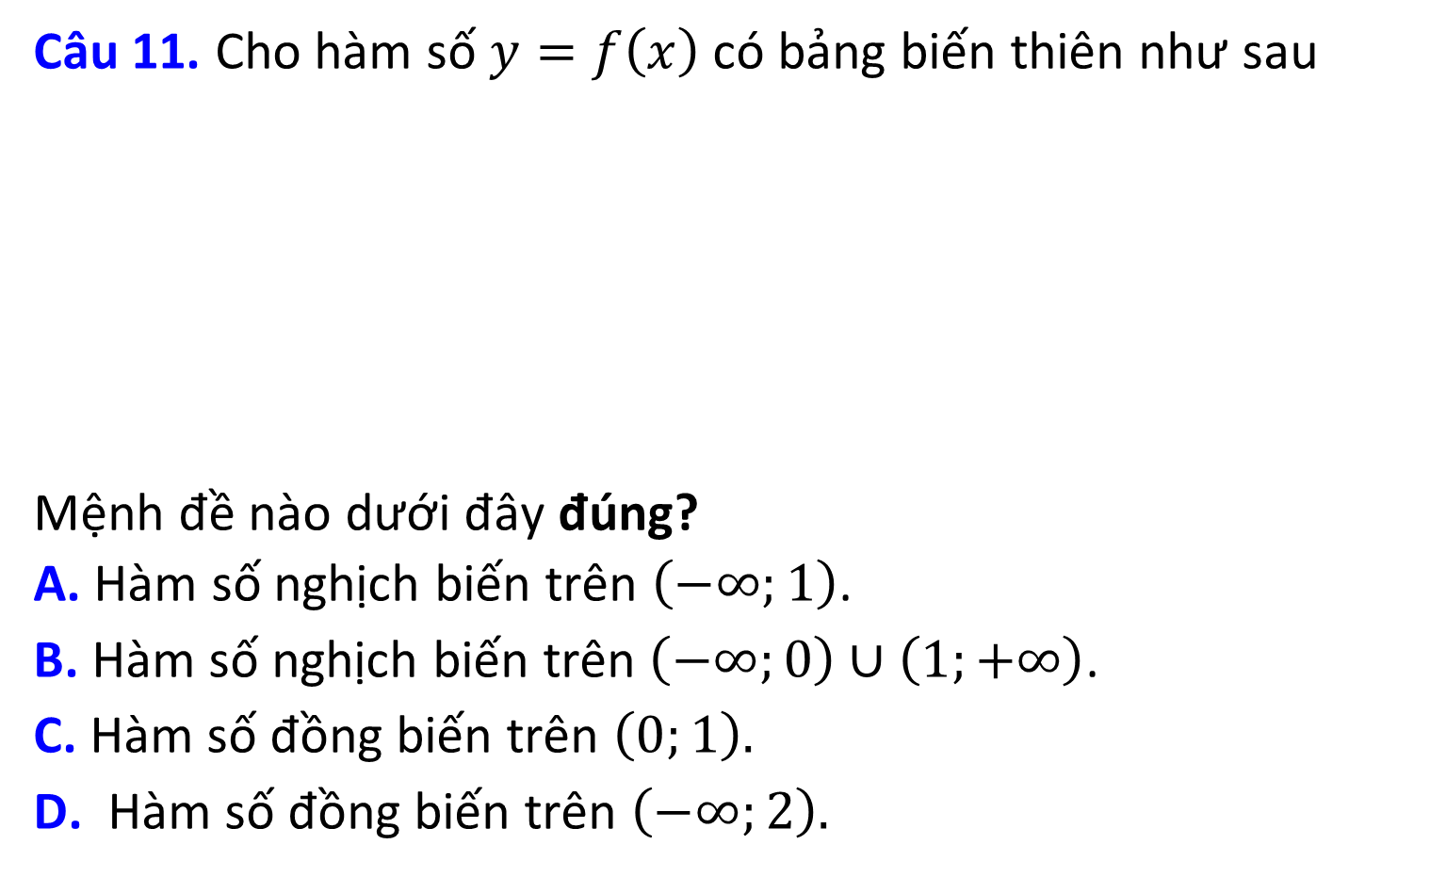
Câu 11. Cho hàm số $y=f\left(x\right)$ có bảng biến thiên như sau
Mệnh đề nào dưới đây đúng?
A. Hàm số nghịch biến trên $\left(−∞;1\right)$.
B. Hàm số nghịch biến trên $\left(−∞;0\right)∪\left(1;+∞\right)$.
C. Hàm số đồng biến trên $\left(0;1\right).$
D. Hàm số đồng biến trên $\left(−∞;2\right).$

Slide 38
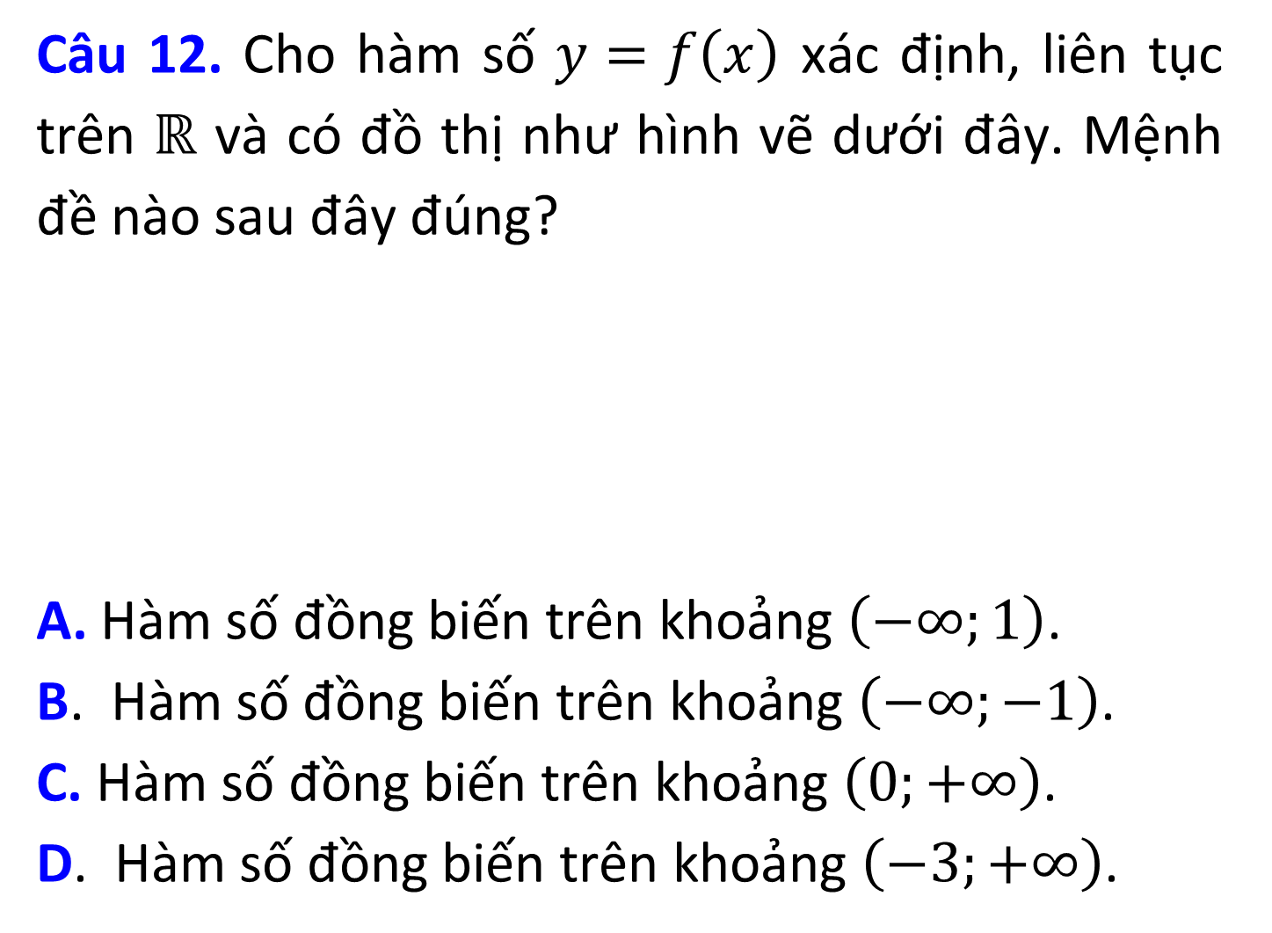
Câu 12. Cho hàm số $y=f\left(x\right)$ xác định, liên tục trên $ℝ$ và có đồ thị như hình vẽ dưới đây. Mệnh đề nào sau đây đúng?
A. Hàm số đồng biến trên khoảng $\left(−∞;1\right)$.
B. Hàm số đồng biến trên khoảng $\left(−∞;−1\right)$.
C. Hàm số đồng biến trên khoảng $\left(0;+∞\right)$.
D. Hàm số đồng biến trên khoảng $\left(−3;+∞\right)$.

Slide 39
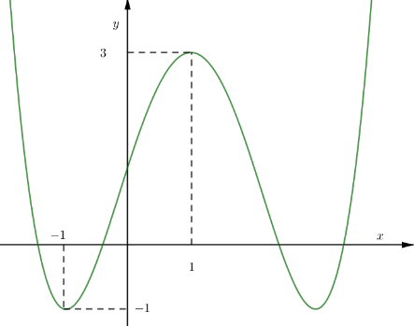

Câu 13.Cho hàm số $y=f\left(x\right)$ có đồ thị như hình vẽ. Hàm số đã cho đồng biến trên khoảng nào sau đây?
A. $\left(−∞;1\right)$.
B. $\left(−1;3\right)$.
C. $\left(1;+∞\right)$.
D. $\left(0;1\right)$.
O

Slide 40
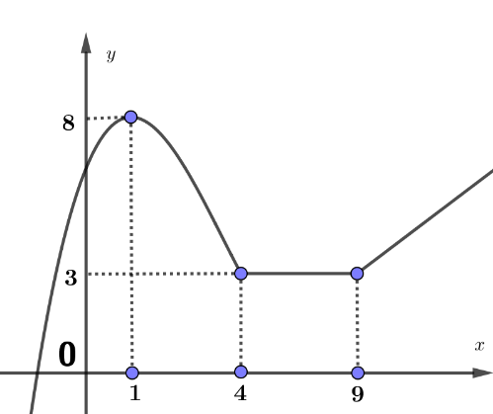

Câu 14.Cho hàm số $y=f\left(x\right)$ có đồ thị như hình vẽ bên. Hỏi hàm số đã cho nghịch biến trên khoảng nào dưới đây ?
A. $\left(−∞;8\right)$.
B. $\left(1;4\right)$.
C. $\left(4;+∞\right)$.
D. $\left(0;1\right)$.

Slide 41
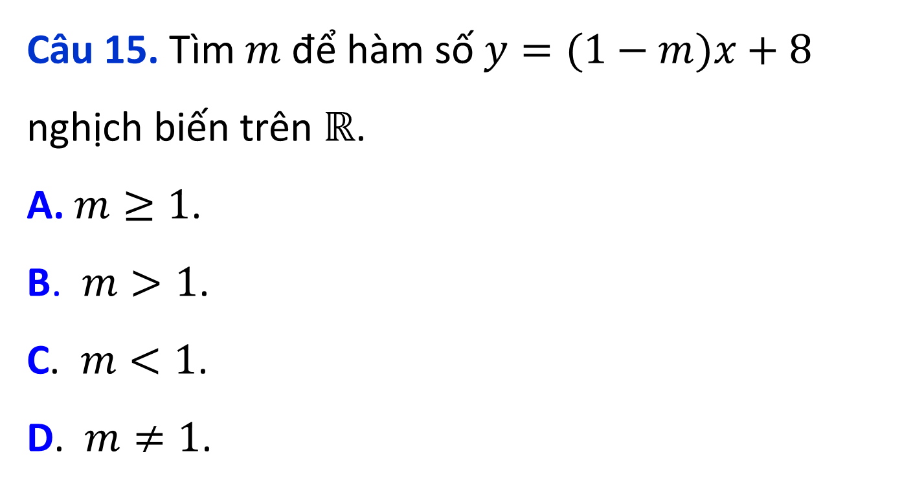
Câu 15. Tìm $m$ để hàm số $y=(1−m)x+8$ nghịch biến trên $ℝ$.
A. $m≥1$.
B. $m>1$.
C. $m<1$.
D. $m≠1$.

Slide 42
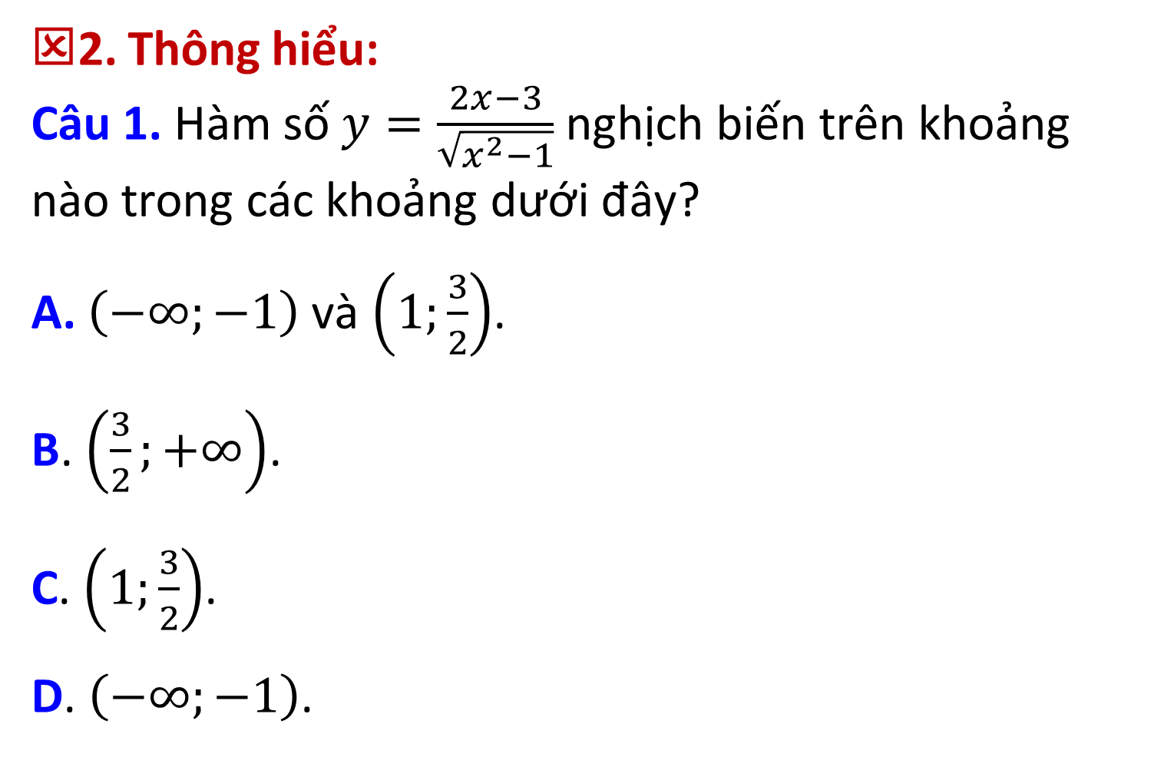
2. Thông hiểu:
Câu 1. Hàm số $y=\frac{2x−3}{\sqrt{x^{2}−1}}$ nghịch biến trên khoảng nào trong các khoảng dưới đây?
A. $\left(−∞;−1\right)$ và $\left(1;\frac{3}{2}\right)$.
B. $\left(\frac{3}{2};+∞\right)$.
C. $\left(1;\frac{3}{2}\right)$.
D. $\left(−∞;−1\right)$.

Slide 43
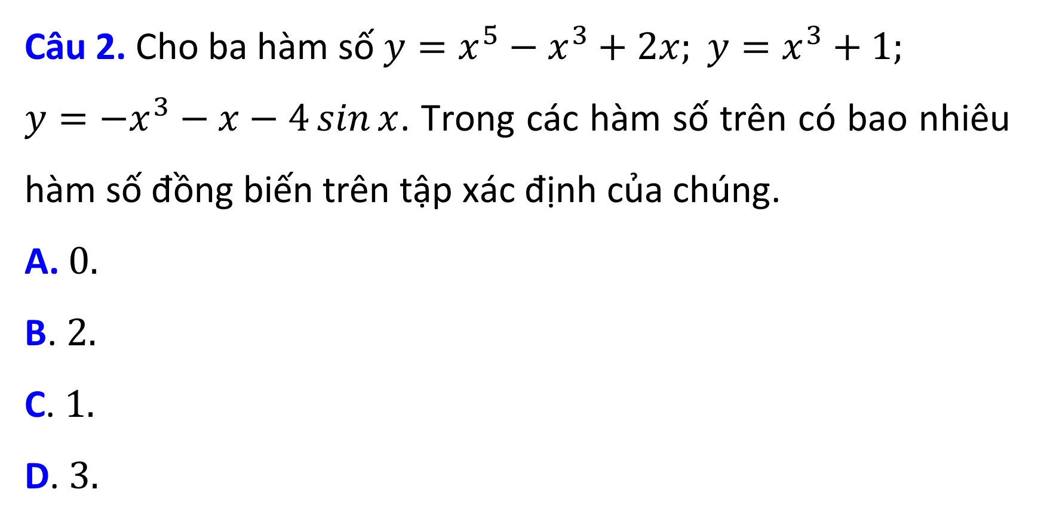
Câu 2. Cho ba hàm số $y=x^{5}−x^{3}+2x; y=x^{3}+1;$
$y=−x^{3}−x−4\sin{x}$. Trong các hàm số trên có bao nhiêu hàm số đồng biến trên tập xác định của chúng.
A. $0.$
B. $2.$
C. $1.$
D. $3.$

Slide 44
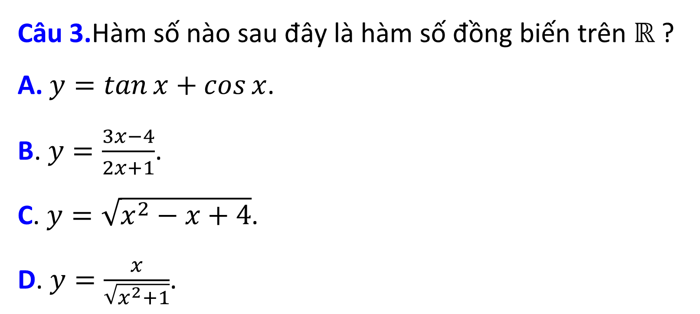
Câu 3.Hàm số nào sau đây là hàm số đồng biến trên $ℝ$?
A. $y=\tan{x}+\cos{x}$.
B. $y=\frac{3x−4}{2x+1}$.
C. $y=\sqrt{x^{2}−x+4}$.
D. $y=\frac{x}{\sqrt{x^{2}+1}}$.

Slide 45
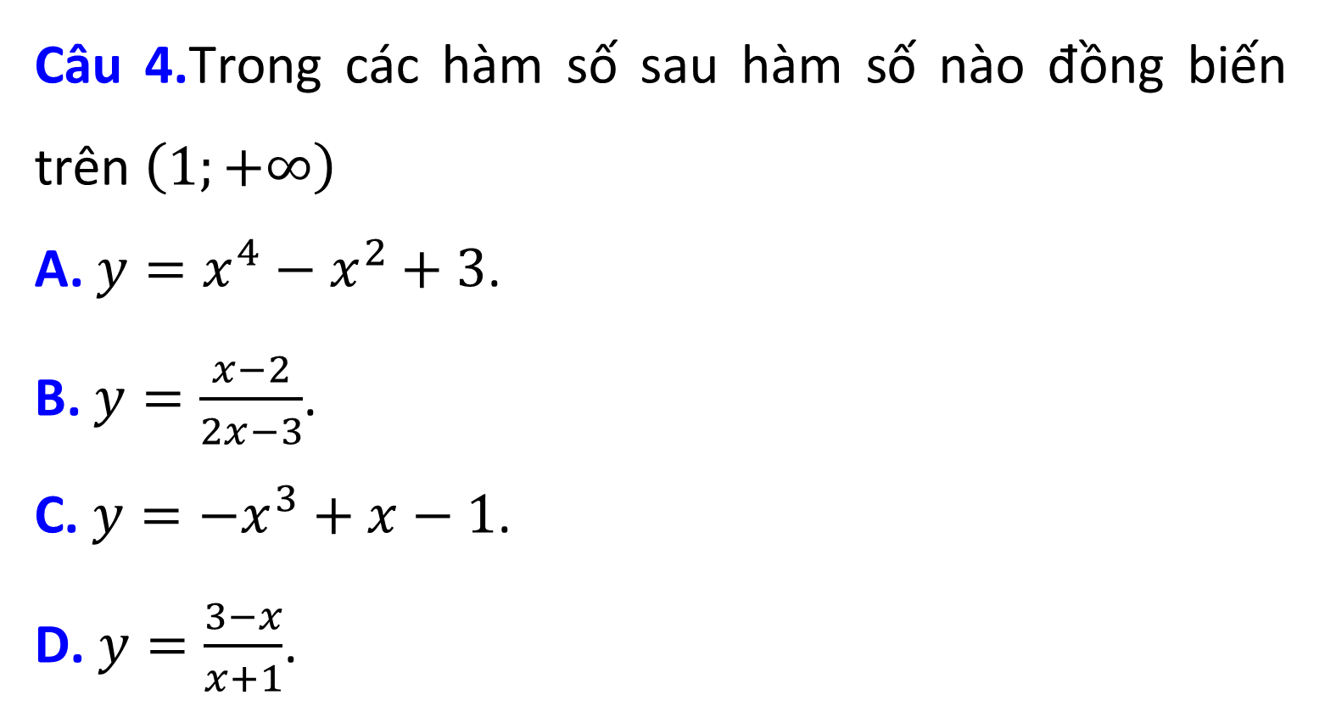
Câu 4.Trong các hàm số sau hàm số nào đồng biến trên $\left(1;+∞\right)$
A. $y=x^{4}−x^{2}+3$.
B. $y=\frac{x−2}{2x−3}$.
C. $y=−x^{3}+x−1$.
D. $y=\frac{3−x}{x+1}$.

Slide 46
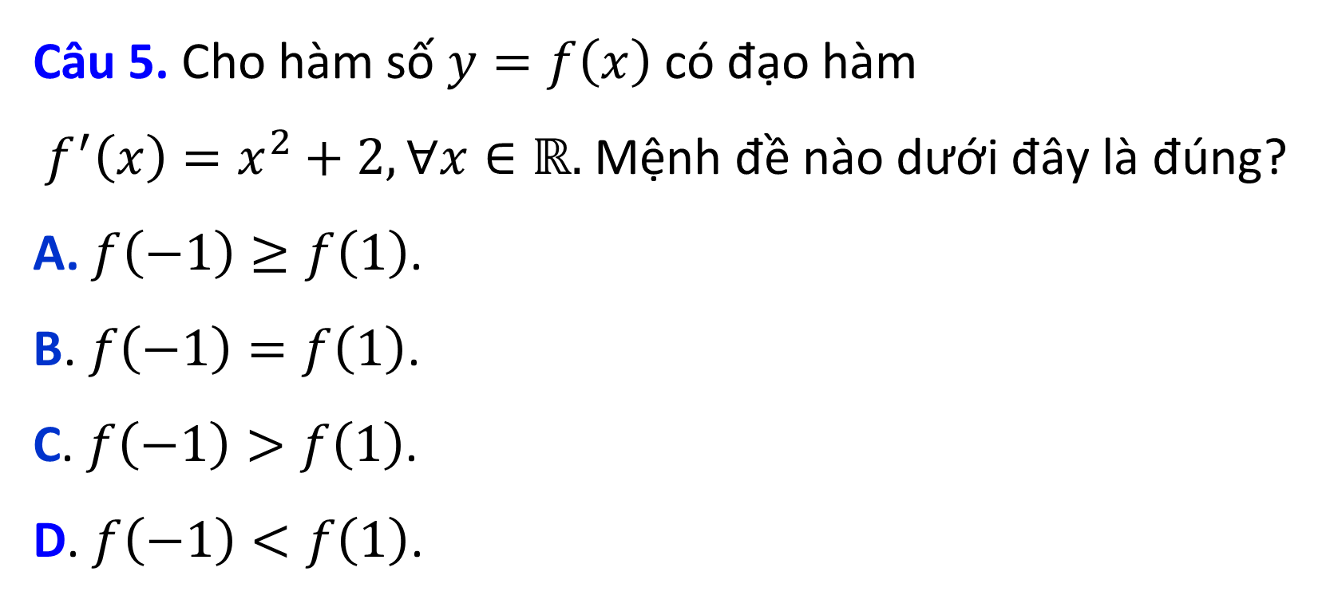
Câu 5. Cho hàm số $y=f\left(x\right)$ có đạo hàm
$f^{′}\left(x\right)=x^{2}+2,∀x∈ℝ.$ Mệnh đề nào dưới đây là đúng?
A. $f\left(−1\right)≥f\left(1\right)$.
B. $f\left(−1\right)=f\left(1\right)$.
C. $f\left(−1\right)>f\left(1\right)$.
D. $f\left(−1\right)<f\left(1\right)$.

Slide 47
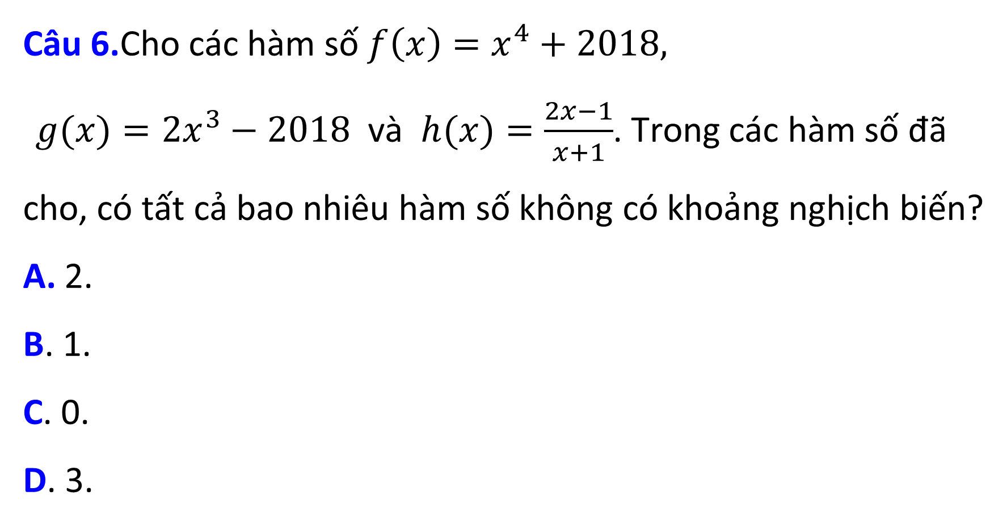
Câu 6.Cho các hàm số $f\left(x\right)=x^{4}+2018,$
$g(x)=2x^{3}−2018$ và $h(x)=\frac{2x−1}{x+1}$. Trong các hàm số đã cho, có tất cả bao nhiêu hàm số không có khoảng nghịch biến?
A. 2.
B. 1.
C. 0.
D. 3.

Slide 48
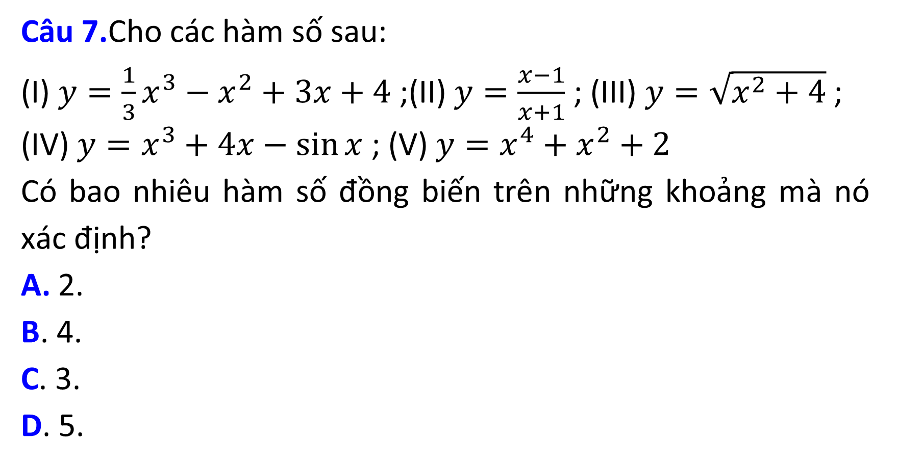
Câu 7.Cho các hàm số sau:
(I) $y=\frac{1}{3}x^{3}−x^{2}+3x+4$ ;(II) $y=\frac{x−1}{x+1}$ ; (III) $y=\sqrt{x^{2}+4}$ ;
(IV) $y=x^{3}+4x−\sin{x}$ ; (V) $y=x^{4}+x^{2}+2$
Có bao nhiêu hàm số đồng biến trên những khoảng mà nó xác định?
A. 2.
B. 4.
C. 3.
D. 5.

Slide 49
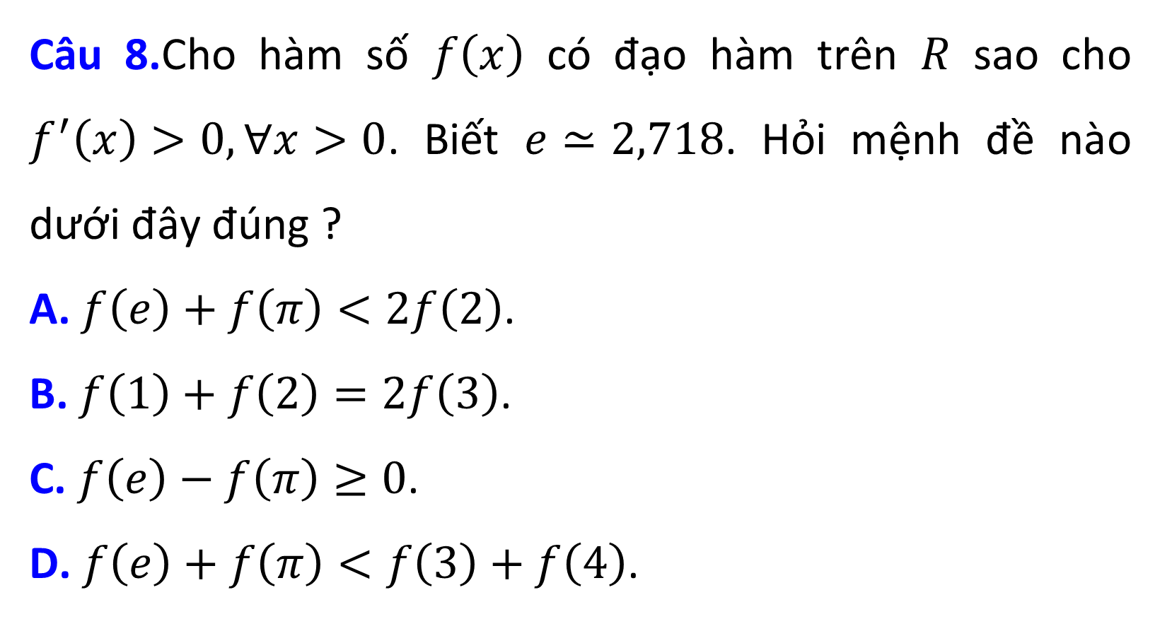
Câu 8.Cho hàm số $f\left(x\right)$ có đạo hàm trên $R$ sao cho $f^{′}\left(x\right)>0,∀x>0$. Biết $e≃2,718$. Hỏi mệnh đề nào dưới đây đúng ?
A. $f\left(e\right)+f\left(π\right)<2f\left(2\right)$.
B. $f\left(1\right)+f\left(2\right)=2f\left(3\right)$.
C. $f\left(e\right)−f\left(π\right)≥0$.
D. $f\left(e\right)+f\left(π\right)<f\left(3\right)+f\left(4\right)$.

Slide 50
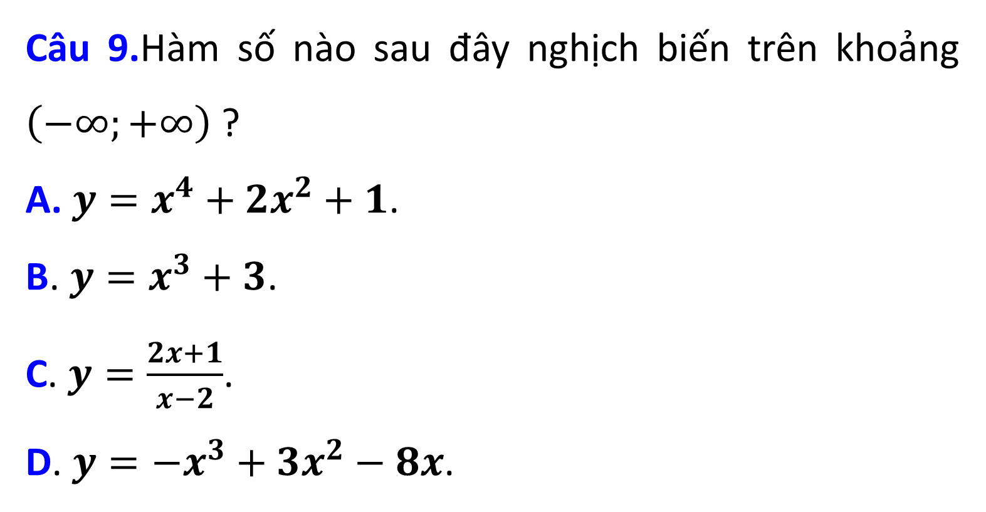
Câu 9.Hàm số nào sau đây nghịch biến trên khoảng $\left(−∞;+∞\right)$ ?
A. $y=x^{4}+2x^{2}+1$.
B. $y=x^{3}+3$.
C. $y=\frac{2x+1}{x−2}$.
D. $y=−x^{3}+3x^{2}−8x$.

Slide 51
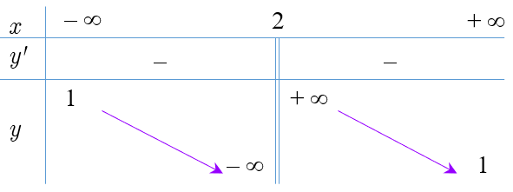

Câu 10. Biết rằng bảng biến thiên sau là bảng biến thiên của một hàm số trong các hàm số được liệt kê ở các phương án A, B, C, D dưới đây. Hỏi hàm số đó là hàm số nào?
A. $y=\frac{x+1}{x−2}$
B. $y=\frac{2x−1}{x+2}$
C. $y=\frac{2x+5}{x+2}$
D. $y=\frac{x−3}{x−2}$

Slide 52
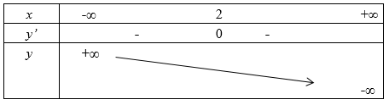

Câu 11.Cho bảng biến thiên, hỏi bảng biến thiên trên là bảng biến thiên của hàm số nào trong các hàm số sau đây?
A. $y=−x^{3}+6x^{2}−12x$.
B. $y=x^{3}−6x^{2}+12x$.
C. $y=−x^{3}+4x^{2}−4x$.
D. $y=−x^{2}+4x−4$

Slide 53


Câu 12.Cho hàm số $y=f\left(x\right)$ có đạo hàm $f^{′}\left(x\right)$ trên khoảng $\left(−∞;+∞\right)$. Đồ thị của hàm số $y=f^{′}\left(x\right)$ như hình vẽ. Hàm số $y=f\left(x\right)$ nghịch biến trên khoảng nào trong các khoảng sau?
A. $\left(−∞;\frac{5}{2}\right)$.
B. $\left(3;+∞\right)$.
C. $\left(0;3\right)$.
D. $\left(−∞;0\right)$.

Slide 54

Câu 13.Cho hàm số $f(x)$ xác định trên $ℝ$ và có đồ thị hàm số $y=f′(x)$ là đường cong trong hình bên.
Mệnh đề nào dưới đây đúng ?
A. Hàm số $f(x)$ đồng biến trên khoảng $(1;2)$.
B. Hàm số $f(x)$ nghịch biến trên khoảng $(0;2)$.
C. Hàm số $f(x)$ đồng biến trên khoảng $(−2;1)$.
D. Hàm số $f(x)$ nghịch biến trên khoảng $(−1;1)$.]

Slide 55

Câu 14.Cho hàm số $f\left(x\right)$ có đạo hàm trên $ℝ$ là
$f^{′}\left(x\right)=x^{2}\left(x−1\right)$. Hàm số đã cho đồng biến trên khoảng
A. $\left(1;+∞\right)$.
B. $\left(−∞;+∞\right)$.
C. $\left(0;1\right)$.
D. $\left(−∞;1\right)$.

Slide 56

Câu 15.Cho hàm số $y=f(x)$ có đạo hàm
$f^{′}(x)=(x−2)\left(x+5\right)(x+1)^{3}$, $∀x∈ℝ$.
Mệnh đề nào sau đây đúng?
A. Hàm số $y=f(x)$ đồng biến trên khoảng $\left(−1; 2\right)$.
B. Hàm số $y=f(x)$ đồng biến trên khoảng $\left(−1; +∞\right)$.
C. Hàm số $y=f(x)$ nghịch biến trên khoảng $\left(−1; +∞\right)$.
D. Hàm số $y=f(x)$ nghịch biến trên khoảng $\left(−1; 1\right)$.

Slide 57


3. Vận dụng thấp:
Câu 1: Có bao nhiêu giá trị nguyên của tham số $m$ để hàm số $y=\frac{x+2}{x+3m}$ đồng biến trên khoảng $\left(−∞;−6\right)$.
A. $2$. B. $6$. C. Vô số. D. $1$.
Lời giải
Tập xác định: $D=\left(−∞;−3m\right)∪\left(−3m;+∞\right)$.
Ta có $y^{′}=\frac{3m−2}{{\left(x+3m\right)}^{2}}$
Hàm số đổng biến trên khoảng $\left(−∞;−6\right)$
$⇔\left\{\begin{aligned}&3m−2>0 \\ &−6≤−3m\end{aligned}\right.⇔\left\{\begin{aligned}&m>\frac{2}{3} \\ &m≤2\end{aligned}\right.⇔\frac{2}{3}<m≤2$.
Mà $m$ nguyên nên $m=\left\{1;2\right\}$. Chọn A

Slide 58


Câu 2: Có bao nhiêu giá trị nguyên của tham số $m$ để hàm số $y=\frac{x+6}{x+5m}$ nghịch biến trên khoảng $\left(10;+∞\right)$?
A. $3$. B. Vô số. C. $4$. D. $5$.
Lời giải
Tập xác định $D=ℝ\backslash \left\{−5m\right\}$.$y^{′}=\frac{5m−6}{{\left(x+5m\right)}^{2}}$
Hàm số nghịch biến trên $\left(10;+∞\right)$ khi và chỉ khi
$\left\{\begin{aligned}&y^{′}<0,∀x∈D \\ &−5m∉\left(10;+∞\right)\end{aligned}\right.⇔\left\{\begin{aligned}&5m−6<0 \\ &−5m≤10\end{aligned}\right.⇔\left\{\begin{aligned}&m<\frac{6}{5} \\ &m≥−2\end{aligned}\right.$.
Mà $m∈ℤ$ nên $m∈\left\{−2;−1;0;1\right\}$. Chọn C

Slide 59

Câu 3: Tìm điều kiện của tham số thực $m$ để hàm số
$y=x^{3}−3x^{2}+3\left(m+1\right)x+2$ đồng biến trên $ℝ$.
A. $m≥2$. B. $m<2$. C. $m<0$. D. $m≥0$.
Lời giải
Chọn D
Tập xác định: $D=ℝ$.
Ta có: $y^{′}=3x^{2}−6x+3\left(m+1\right)$
$YCBT⇔y^{′}≥0,∀x∈ℝ⇔Δ^{′}=−9m≤0⇔m≥0$.

Slide 60

Câu 4: Tìm tất cả các giá trị của m để hàm số
$y=x^{3}−3mx^{2}+3\left(2m−1\right)x+1$
nghịch biến trên đoạn có độ dài bằng $2$?
A. $m=0;m=2$. B. $m=2$. C. $m=0$. D. $m=1$.
Lời giải
Xét hàm số $y=x^{3}−3mx^{2}+3\left(2m−1\right)x+1$.
TXĐ:$D=ℝ$. $y^{′}=3x^{2}−6mx+3\left(2m−1\right)$.
Hàm số nghịch biến trên đoạn có độ dài bằng $2$.
$⇔y^{′}=0$ có hai nghiệm phân biệt $x_{1}$, $x_{2}$ thỏa mãn $\left|x_{1}−x_{2}\right|=2$.
$$⇔\left\{\begin{aligned}&Δ^{′}>0 \\ &{\left(x_{1}+x_{2}\right)}^{2}−4x_{1}x_{2}=4\end{aligned}\right.⇔\left\{\begin{aligned}&9m^{2}−9\left(2m−1\right)>0 \\ &{\left(2m\right)}^{2}−4\left(2m−1\right)=4\end{aligned}\right.$$
$$⇔m=2.$$

Slide 61

Câu 5: Tìm khoảng đồng biến và nghịch biến của hàm số $y=g\left(x\right)$biết nó có đồ thị là ảnh của đồ thị hàm số $y=\frac{x−1}{x−2}$ qua phép đối xứng tâm $I\left(1;1\right)$.
A. Hàm số nghịch biến trên khoảng $\left(−∞;0\right)$ và $\left(0;+∞\right)$.
B. Hàm số nghịch biến trên khoảng $\left(−∞;2\right)$ và $\left(2;+∞\right)$.
C. Hàm số đồng biến trên khoảng $\left(−∞;0\right)$ và $\left(0;+∞\right)$.
D. Hàm số đồng biến trên khoảng $\left(−∞;2\right)$ và $\left(2;+∞\right)$.
Lời giải
Gọi $M\left(x_{0};\frac{x_{0}−1}{x_{0}−2}\right)∈\left(C\right)$; $\left(C\right)$ là đồ thị của hàm số $y=\frac{x−1}{x−2}$.
Gọi $M′$ là ảnh của $M$ qua phép đối xứng tâm $I\left(1;1\right)$.
Ta có: $\left\{\begin{aligned}&x_{M′}=2−x_{0} \\ &y_{M′}=2−y_{0}\end{aligned}\right.⇒y_{M′}=2−\frac{x_{0}−1}{x_{0}−2}=\frac{x_{0}−3}{x_{0}−2}=\frac{\left(x_{0}−2\right)−1}{x_{0}−2}$
hay hàm số có dạng: $y=g\left(x\right)=\frac{x+1}{x}$.
$y^{′}=−\frac{1}{x^{2}}<0$, $∀x∈ℝ\backslash \left\{0\right\}$. Chọn A

Slide 62

Câu 6: Tìm tất cả các giá trị thực của tham số $m$ để hàm số
$y=\frac{1}{3}x^{3}−\left(m−1\right)x^{2}−4mx$ đồng biến trên đoạn $\left[1;\text{ 4}\right]$.
A. $m≤\frac{1}{2}$. B. $m∈ℝ$. C. $\frac{1}{2}<m<2$. D. $m≤2$.
Lời giải
Ta có: $y^{′}=x^{2}−2\left(m−1\right)x−4m$.
YCBT $⇔y^{′}≥0$, $∀x∈\left[1;\text{ 4}\right]⇔2m\left(x+2\right)≤x^{2}+2x$,
$∀x∈\left[1;\text{ 4}\right]$
$⇔2m\left(x+2\right)≤x\left(x+2\right)$, $∀x∈\left[1;\text{ 4}\right]⇔m≤\frac{x}{2}$,
$∀x∈\left[1;\text{ 4}\right]⇔m≤\frac{1}{2}$. Chọn A

Slide 63


Câu 7: Tìm tất cả các giá trị của $m$ để $x=1$ thuộc vào khoảng nghịch biến của hàm số $y=x^{3}+mx^{2}+mx+2018$.
A. $m<0$. B. $m>3$. C. $m>3$ hoặc $m<0$. D. $m<−1$.
Lời giải
Ta có $y^{′}=3x^{2}+2mx+m$, $Δ^{′}=m^{2}−3m$.
Để hàm số có khoảng nghịch biến thì $Δ^{′}>0⇔m^{2}−3m>0⇔\left[\begin{aligned}&m<0 \\ &m>3\end{aligned}\right.$.
Khi đó, khoảng nghịch biến của hàm số là $\left(\frac{−m−\sqrt{m^{2}−3m}}{3};\frac{−m+\sqrt{m^{2}−3m}}{3}\right)$.
$x=1$ thuộc khoảng nghịch biến của hàm số khi
$\frac{−m−\sqrt{m^{2}−3m}}{3}<1<\frac{−m+\sqrt{m^{2}−3m}}{3}⇔\left\{\begin{aligned}&\sqrt{m^{2}−3m}>−m−3\left(1\right) \\ &\sqrt{m^{2}−3m}>m+3\left(2\right)\end{aligned}\right.$.
$\left(1\right)⇔\left[\begin{aligned}&\left\{\begin{aligned}&−m−3≤0 \\ &m^{2}−3m>0\end{aligned}\right. \\ &\left\{\begin{aligned}&−m−3≥0 \\ &m^{2}−3m>m^{2}+6m+9\end{aligned}\right.\end{aligned}\right.$ $⇔\left[\begin{aligned}&m>3 \\ &m<0\end{aligned}\right.$ $\left(4\right)$.
$\left(2\right)⇔\left[\begin{aligned}&\left\{\begin{aligned}&m+3≤0 \\ &m^{2}−3m>0\end{aligned}\right. \\ &\left\{\begin{aligned}&m+3≥0 \\ &m^{2}−3m>m^{2}+6m+9\end{aligned}\right.\end{aligned}\right.$ $⇔\left[\begin{aligned}&\left\{\begin{aligned}&m≤−3 \\ &\left[\begin{aligned}&m<0 \\ &m>3\end{aligned}\right.\end{aligned}\right. \\ &\left\{\begin{aligned}&m≥−3 \\ &m<−1\end{aligned}\right.\end{aligned}\right.⇔m<−1$ $\left(5\right)$.
Từ $\left(4\right)$ và $\left(5\right)$ suy ra $m<−1$. Chọn D

Slide 64

Câu 8: Có bao nhiêu giá trị nguyên $m$ để hàm số $y=x+m\sqrt{x^{2}−2x+3}$ đồng biến trên khoảng $\left(−∞;+∞\right)$?
A. $2$. B. $4$. C. $3$. D. $1$.
Lời giải
Ta có $M\left(a;b;c\right)$.
Để hàm số đồng biến trên khoảng $\left(−∞;+∞\right)$thì $y^{′}≥0,∀x∈\left(−∞;+∞\right)$
$⇔1+m\frac{x−1}{\sqrt{x^{2}−2x+3}}≥0,∀x∈\left(−∞;+∞\right)$ $\left(1\right)$.
Nếu $x=1$ thì $\left(1\right)$luôn thỏa $∀m$.
Nếu $x>1$thì $\left(1\right)⇔m≥−\frac{\sqrt{x^{2}−2x+3}}{x−1}⇔m≥−\sqrt{1+\frac{2}{{\left(x−1\right)}^{2}}}⇔m≥−1$.
Nếu $x<1$thì $\left(1\right)⇔m≤−\frac{\sqrt{x^{2}−2x+3}}{x−1}⇔m≤\sqrt{1+\frac{2}{{\left(x−1\right)}^{2}}}⇔m≤1$.
Vậy $−1≤m≤1$. Vì $m∈ℤ$ nên $m∈\left\{−1;0;1\right\}$.
Do đó có $3$ giá trị nguyên $m$ cần tìm. Chọn C

Slide 65


Câu 9: Có bao nhiêu giá trị nguyên của tham số $m$ để hàm số
$y=\frac{mx+4}{x+m}$ giảm trên khoảng $\left(−∞;1\right)$?
A. $2$. B. Vô số. C. $1$. D. $0$.
Lời giải
Điều kiện $x≠−m$. Do $x∈\left(−∞;1\right)$ nên $m∈\left.(−∞;−1)\right.$.
Ta có $y^{′}=\frac{m^{2}−4}{{\left(x+m\right)}^{2}}$.
Để hàm số giảm trên khoảng $\left(−∞;1\right)$ thì$y^{′}<0$ với $x∈\left(−∞;1\right)⇔m^{2}−4<0⇔−2<m<2$.
Do $m$ nguyên và $m∈\left.−∞;−1\right.$ nên $m=−1$.
Vậy có $1$ giá trị của $m$ thỏa mãn.

Slide 66

Câu 10: Cho hàm số $f\left(x\right)=\frac{x^{2}−m}{x−1}\left(m≠1\right)$. Chọn câu trả lời đúng.
A. Hàm số luôn giảm trên $\left(−∞;1\right)$ và $\left(1;+∞\right)$ với $m<1$.
B. Hàm số luôn tăng trên $\left(−∞;1\right)$ và $\left(1;+∞\right)$.
C. Hàm số luôn tăng trên $\left(−∞;1\right)$ và $\left(1;+∞\right)$ với $m>1$.
D. Hàm số luôn giảm trên tập xác định.
Lời giải
$D=ℝ\backslash \{1\}$. $f^{′}\left(x\right)=\frac{x^{2}−2x+m}{{\left(x−1\right)}^{2}}$.
$f^{′}\left(x\right)=0⇔x^{2}−2x+m=0$;
Xét$g\left(x\right)=x^{2}−2x+m$;$Δ=1−m$.
Nếu $Δ=1−m<0⇔m>1⇒g\left(x\right)≥0∀x∈D$
$⇒f^{′}\left(x\right)≥0∀x∈D$.
Vậy hàm số luôn tăng trên $\left(−∞;1\right)$ và $\left(1;+∞\right)$ với $m>1$.

Slide 67

Câu 11: Để hàm số $y=x^{3}+3mx^{2}−4mx+4$ luôn tăng trên $ℝ$ thì.
A. $−\frac{3}{4}≤m≤0$. B. $0≤m≤\frac{4}{3}$.
C. $0≤m≤\frac{3}{4}$. D. $−\frac{4}{3}≤m≤0$
Lời giải
Yêu cầu bài toán $⇔\left\{\begin{aligned}&a>0 \\ &Δ_{y^{′}}^{′}≤0\end{aligned}\right.$
$⇔\left\{\begin{aligned}&1>0 \\ &{\left(3m\right)}^{2}−3.\left(−4m\right)≤0\end{aligned}\right.$ $⇔\frac{4}{3}≤m≤0$.

Slide 68

Câu 12: Tìm tất cả các giá trị m để hàm số
$y=\frac{1}{3}x−\frac{mx^{2}}{2}+2x+2017$ đồng biến trên $ℝ$.
A. $−2\sqrt{2}≤m≤2\sqrt{2}$. B. $−2\sqrt{2}≤m$.
C. $−2\sqrt{2}<m<2\sqrt{2}$. D. $m≤2\sqrt{2}$.
Lời giải
Phương pháp:
+ Để hàm số $y=f\left(x\right)$đồng biến trên $ℝ$ khi $x$ liên tục trên $ℝ$ thì $y^{′}≥0$ với mọi $x$.
+ $y^{′}=x^{2}−mx+2≥0$
$⇔Δ=m^{2}−8≤0⇔−2\sqrt{2}≤x≤2\sqrt{2}$.

Slide 69

$\text{C}\text{â}\text{u} \text{13}\text{:} \text{Cho} \text{h}\text{à}\text{m} \text{s}\text{ố }y=\frac{m}{3}x^{3}−mx^{2}+3x+1$ ($m$ là tham số thực). Tìm giá trị nhỏ nhất của $m$ để hàm số trên luôn đồng biến trên $ℝ$.
A. $m=3$. B. $m=1$. C. $m=0$. D. $m=−2$.
Lời giải
Ta có $y^{′}=mx^{2}−2mx+3$.
Với $m=0$, ta có $y^{′}=3>0$ nên hàm số đồng biến trên $ℝ$.
Với $m≠0$, hàm số đồng biến trên $ℝ$ khi chỉ khi $\left\{\begin{aligned}&m>0 \\ &m^{2}−3m≤0\end{aligned}\right.⇔0<m≤3$.
Kết hợp cả hai trường hợp, ta có $m=0$.

Slide 70

Câu 14: Hàm số $f\left(x\right)=ax^{3}+bx^{2}+cx+d$ với $a,b,c,d$ là các hệ số thực và $a≠0$. Hàm số $f\left(x\right)$ nghịch biến trên $ℝ$ khi và chỉ khi:
A. $\left\{\begin{aligned}&a<0 \\ &b^{2}≤3ac\end{aligned}\right.$. B. $\left\{\begin{aligned}&a<0 \\ &b^{2}<3ac\end{aligned}\right.$. C. $\left\{\begin{aligned}&a>0 \\ &b^{2}≥3ac\end{aligned}\right.$. D. $\left\{\begin{aligned}&a>0 \\ &b^{2}<3ac\end{aligned}\right.$.
Lời giải
Ta có: $f^{′}\left(x\right)=3ax^{2}+2bx+c$có $Δ_{f^{′}\left(x\right)}^{′}=b^{2}−3ac$.
Hàm số $f\left(x\right)$ nghịch biến trên $ℝ$ khi và chỉ khi
$\left\{\begin{matrix}3a<0 \\ Δ_{f^{′}\left(x\right)}^{′}≤0\end{matrix}\right.⇔\left\{\begin{matrix}a<0 \\ b^{2}−3ac≤0\end{matrix}\right.⇔\left\{\begin{matrix}a<0 \\ b^{2}≤3ac\end{matrix}\right.$.

Slide 71

Câu 15: Tìm giá trị lớn nhất có thể của tham số thực
$m$ để hàm số $y=\frac{x^{3}}{3}−x^{2}−mx+1$ đồng biến trên $ℝ$.
A. $m=−4$. B. $m=0$. C. $m=−2$. D. $m=−1$.
Lời giải
Ta có $y^{′}=x^{2}−2x−m.$
Hàm số đồng biến trên $ℝ$
$$⇔y^{′}≥0,∀x∈ℝ⇔Δ_{y^{′}}^{′}≤0⇔1+m≤0⇔m≤−1.$$

Slide 72


4. Vận dụng cao:
Câu 1: Cho hai hàm số $y=f\left(x\right)$, $y=g\left(x\right)$. Hai hàm số $y=f^{′}\left(x\right)$ và $y=g^{′}\left(x\right)$ có đồ thị như hình vẽ bên trong đó đường cong đậm hơn là đồ thị của hàm số $y=g^{′}(x)$. Hàm số $h\left(x\right)=f\left(x+3\right)−g\left(2x−\frac{7}{2}\right)$đồng biến trên khoảng nào dưới đây?
A. $\left(\frac{13}{4};4\right)$. B. $\left(7;\frac{29}{4}\right)$.
C. $\left(6;\frac{36}{5}\right)$. D. $\left(\frac{36}{5};+∞\right)$
Lời giải
Ta có: $x∈\left(\frac{13}{4};4\right)⇒\left\{\begin{aligned}&x+7∈\left(\frac{25}{4};7\right)⇒f^{′}(x+7)>10 \\ &2x−\frac{7}{2}∈\left(3;\frac{9}{2}\right)⇒g^{′}\left(2x−\frac{7}{2}\right)<5\end{aligned}\right.$
$⇒h^{′}(x)>0⇒h\left(x\right)$ đồng biến trên $\left(\frac{13}{4};4\right)$ Chọn A

Slide 73



Câu 2: Cho hai hàm số $y=f(x)$ và $y=g(x)$. Hai hàm số $y=f^{′}(x)$ và $y=g^{′}(x)$ có đồ thị như hình vẽ dưới đây, trong đó đường cong đậm hơn là đồ thị hàm số $y=g^{′}(x)$. Hàm số $h(x)=f(x+6)−g\left(2x+\frac{5}{2}\right)$ đồng biến trên khoảng nào dưới đây?
A. $\left(\frac{21}{5};+∞\right)$. B. $\left(\frac{1}{4};1\right)$. C. $\left(3;\frac{21}{5}\right)$. D. $\left(4;\frac{17}{4}\right)$.
Lời giải
Ta có $h^{′}(x)=f^{′}(x+6)−2g^{′}\left(2x+\frac{5}{2}\right)$.
Nhìn vào đồ thị của hai hàm số $y=f^{′}(x)$ và $y=g^{′}(x)$
ta thấy trên khoảng $(3;8)$ thì $g^{′}(x)<5$ và $f^{′}(x)>10$.
Do đó $f^{′}(x)>2g^{′}(x)$.
Như vậy: $g^{′}\left(2x+\frac{5}{2}\right)<5$
nếu $3<2x+\frac{5}{2}<8⇔\frac{1}{4}<x<\frac{11}{4}$.
$f^{′}(x+6)>10$ nếu $3<x+6<8⇔−3<x<2$.
Suy ra trên khoảng $\left(\frac{1}{4};2\right)$ thì $g^{′}\left(2x+\frac{5}{2}\right)<5$ và
$f^{′}(x+7)>10$ hay $h^{′}(x)>0$.
Tức là trên khoảng $\left(\frac{1}{4};1\right)$ hàm số $h(x)$ đồng biến.

Slide 74

Câu 3: Cho hàm số $y=f(x)$ xác định trên $ℝ$ và có đạo hàm $f^{′}(x)$ thỏa mãn $f^{′}(x)=\left(1−x\right)\left(x+2\right).g\left(x\right)+2018$ trong đó $g\left(x\right)<0,∀x∈ℝ$. Hàm số $y=f(1−x)+2018x+2019$ nghịch biến trên khoảng nào?
A. $\left(1;+∞\right)$. B. $\left(0;3\right)$. C. $\left(−∞;3\right)$. D. $\left(3;+∞\right)$.
Lời giải
Từ $f^{′}\left(x\right)=\left(1−x\right)\left(x+2\right).g\left(x\right)+2018$
$$⇒f^{′}(1−x)=x\left(3−x\right).g\left(1−x\right)+2018$$
Nên đạo hàm của hàm số $y=f(1−x)+2018x+2019$ là
$y^{′}=−x\left(3−x\right).g\left(1−x\right)−2018+2018=−x\left(3−x\right)g\left(1−x\right)$.
Xét bất phương trình $y^{′}<0⇔x\left(3−x\right)<0$
$⇔x∈\left(−∞;0\right)∪\left(3;+∞\right)$, do $g\left(x\right)<0,∀x∈ℝ$. Chọn D

Slide 75


Câu 4: Cho hàm số $y=f(x)$ có đạo hàm liên tục trên $ℝ$. Bảng biến thiên của hàm số $y=f^{′}(x)$ được cho như hình vẽ bên.
Hàm số $y=f\left(1−\frac{x}{2}\right)+x$ nghịch biến trên
A. $\left(2;4\right)$. B. $\left(0;2\right)$.
C. $\left(−2;0\right)$. D. $\left(−4;−2\right)$.
Lời giải
Đặt $g\left(x\right)=f\left(1−\frac{x}{2}\right)+x$ thì $g^{′}\left(x\right)=−\frac{1}{2}f^{′}\left(1−\frac{x}{2}\right)+1$.
Ta có $g^{′}\left(x\right)<0⇔f^{′}\left(1−\frac{x}{2}\right)>2$
TH1: $f^{′}\left(1−\frac{x}{2}\right)>2⇒1−\frac{x}{2}>2⇔x<−2$ nên loại B, C
TH2: $f^{′}\left(1−\frac{x}{2}\right)>2⇒−1<1−\frac{x}{2}<a \left(a<0\right)⇔2−2a<x<4$.
Do $2−2a>2$ nên loại A.
Vậy hàm số $y=f\left(1−\frac{x}{2}\right)+x$ nghịch biến trên $\left(−4;−2\right)$. Chọn D

Slide 76

Câu 5: Có bao nhiêu số nguyên âm $m$ để hàm số $y=\frac{1}{3}\cos^{3}{x}−4\cot{x}−\left(m+1\right)\cos{x}$ đồng biến trên khoảng $\left(0;π\right)$?
A. $5$. B. $2$. C. vô số. D. $3$.
Lời giải
Ta có: $y^{′}=−\cos^{2}{x}.\sin{x}+\frac{4}{\sin^{2}{x}}+\left(m+1\right).\sin{x}$
$=\sin^{3}{x}+\frac{4}{\sin^{2}{x}}+m.\sin{x}$.
- Hàm số đồng biến trên $\left(0;π\right)$ khi và chỉ khi $y^{′}≥0$, $∀x∈\left(0;π\right)$
$⇔\sin^{3}{x}+\frac{4}{\sin^{2}{x}}+m.\sin{x}≥0$, $∀x∈\left(0;π\right)$
$⇔\sin^{2}{x}+\frac{4}{\sin^{3}{x}}≥−m$, $∀x∈\left(0;π\right)$ $\left(1\right)$.

Slide 77


- Xét hàm số: $g\left(x\right)=\sin^{2}{x}+\frac{4}{\sin^{3}{x}}$, trên $\left(0;π\right)$.Có
$$g^{′}\left(x\right)=2\sin{x}.\cos{x}−\frac{12\cos{x}}{\sin^{4}{x}}=2\cos{x}.\left(\sin{x}−\frac{6}{\sin^{4}{x}}\right)$$
$$=2\cos{x}.\frac{\sin^{5}{x}−6}{\sin^{4}{x}}$$
$⇒g^{′}\left(x\right)=0⇔x=\frac{π}{2}∈\left(0;π\right)$.
Bảng biến thiên:
- Do đó: $\left(1\right)⇔−m≤\min_{x∈\left(0;π\right)}g\left(x\right)⇔−m≤5⇔m≥−5$.
- Lại do $m$ nguyên âm nên $m∈\left\{−5;−4;−3;−2;−1\right\}$. Vậy có $5$ giá trị của $m$ thỏa mãn. Chọn A

